Slide 1
Πανίδα της Ελλάδος
Βιοποικιλότητα Λισσαμφιβίων
Γενικά στοιχεία – Αντιπρόσωποι της Ελληνικής Πανίδας

Slide 2
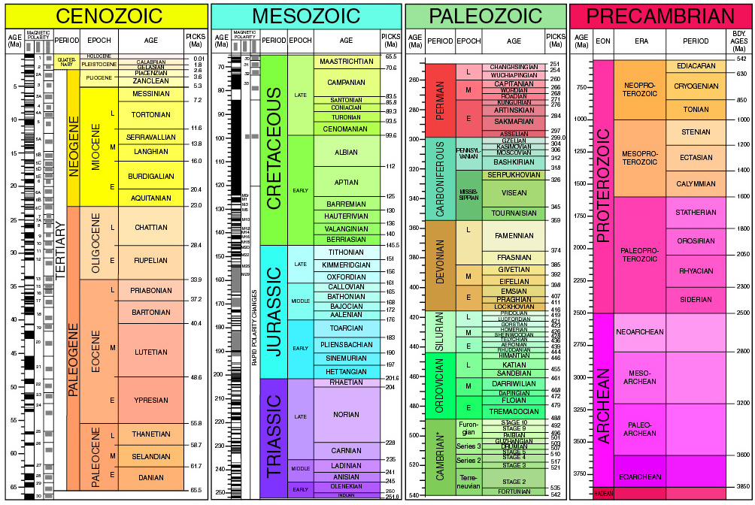
Γεωλογικός Χρόνος

Slide 3
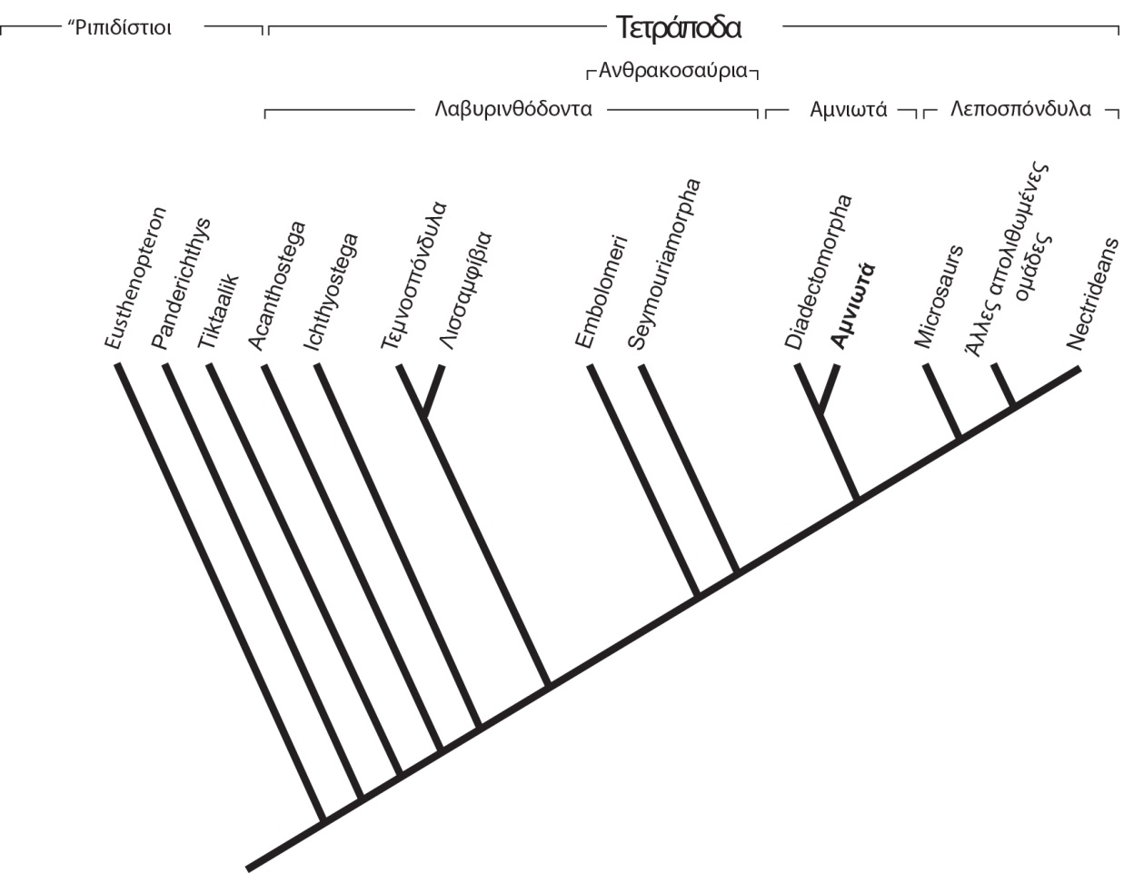
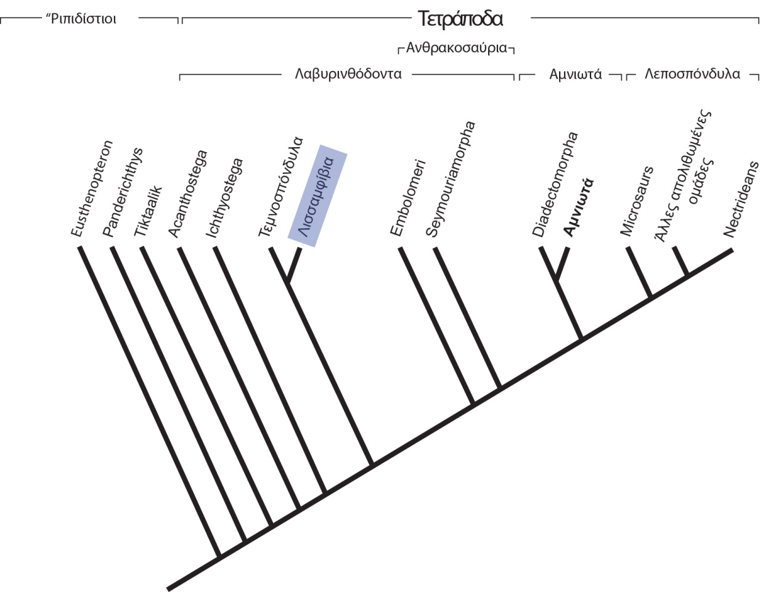
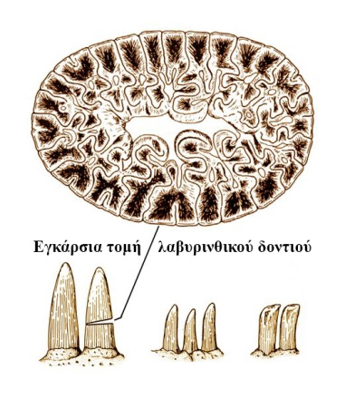
Φυλογενετική εξέλιξη Λισσαμφιβίων
Λισσαμφίβια: Με βάση το παλαιοντολογικό αρχείο φαίνεται ότι προέκυψαν πριν από περίπου 250-200 εκ. έτη, πιθανώς από την ομάδα των Τεμνοσπόνδυλων των Λαβυρινθοδόντων, αν και με την εμφάνισή τους είχαν χαθεί ήδη αρκετοί από τους χαρακτήρες τον Λαβυρινθόδοντων, όπως τα λαβυρινθικά δόντια.

Slide 4
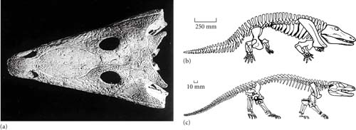
Φυλογενετική εξέλιξη Λισσαμφιβίων
Τεμνοσπόνδυλα: Είχαν συμπαγή σωματική όψη με κρανίο που έφερε μεν οροφή, αλλά ήταν πεπλατυσμένο. Τα ενήλικα πολλών ομάδων ήταν υδρόβια. Ήταν τα μόνα Λαβυρινθόδοντα που επιβίωσαν του Παλαιοζωικού αιώνα, δίδοντας μεσοζωικές μορφές (πεπλατυσμένους, πλήρως υδρόβιους θηρευτές).

Slide 5
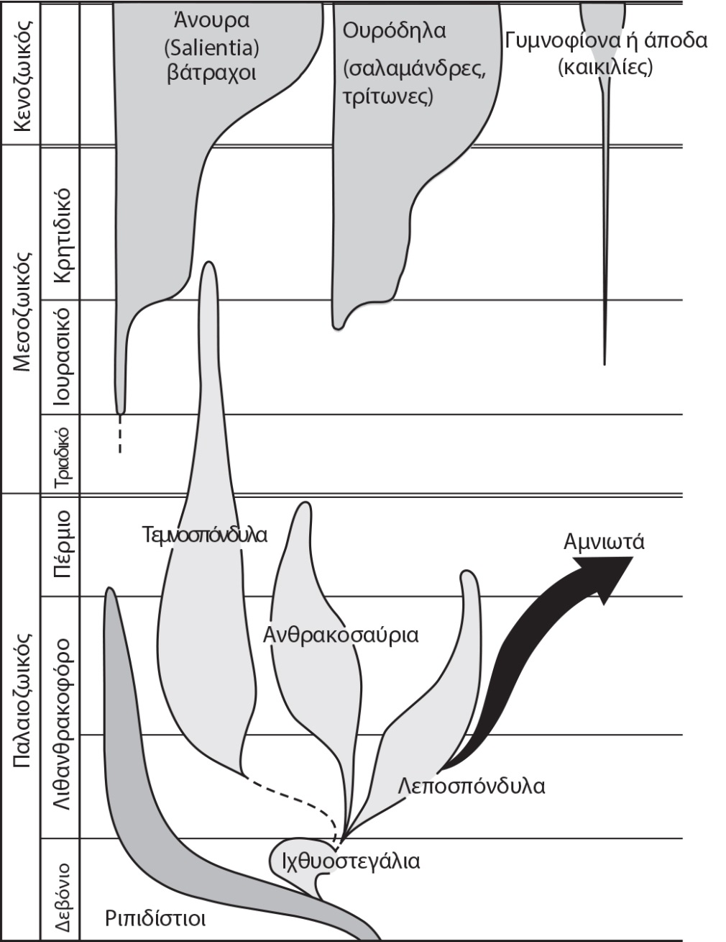
Φυλογενετική εξέλιξη Λισσαμφιβίων
Τα μοντέρνα Λισσαμφίβια υπό κάποια έννοια τοποθετούνται μεταξύ των ιχθύων και των μεταγενέστερων τετραπόδων.
Εντούτοις, τα αρτίγονα είδη παρουσιάζουν μία σημαντική διαφοροποίηση σε επίπεδο μορφολογίας, οικολογίας και συμπεριφοράς από τα πρωτόγονα παλαιοζωικά τετράποδα.
Είναι σημαντικό ότι το απολιθωματικό αρχείο δεν διατηρεί κάποιον ενδιάμεσο κοινό πρόγονο που να συνδέει χωρίς αμφιβολία τα Λισσαμφίβια είτε με τα Λεποσπόνδυλα είτε με τα Λαβυρνιθόδοντα.

Slide 6
Φυλογενετική εξέλιξη Λισσαμφιβίων
Όταν πρωτοεμφανίστηκαν οι βάτραχοι κατά το Τριαδικό (ίσως το ύστερο Πέρμιο) και οι σαλαμάνδρες κατά το Ύστερο Ιουρασικό, έφεραν σε μεγάλο βαθμό τον σκελετικό σχεδιασμό που τα χαρακτηρίζει σήμερα και την ικανότητα για κίνηση με άλματα (Άνουρα).
Σήμερα θεωρείται πιο δόκιμος ο όρος Λισσαμφίβια, για τα αρτίγονα αμφίβια, ενώ το taxon Αμφίβια περιλαμβάνει επίσης και εξαφανισμένους αντιπροσώπους αμφιβίων και συγκεκριμένα τα Τεμνοσπόνδυλα.

Slide 7
Συστηματική κατάταξη Λισσαμφιβίων
Φύλο: Χορδωτά
Υπόφυλο: Σπονδυλόζωα
Υπέρκλαση: Γναθόστομα
Κλάση: Αμφίβια
Υπόκλαση: Λισσαμφίβια (Λισσός = γυμνός, λείος)
Τάξη: Άποδα ή Γυμνοφίονα (Apoda ή Gymnophiona)
Τάξη: Ουρόδηλα ή Ουροδελή (Urodela ή Caudata)
Τάξη: Άνουρα ή Άκερκα (Anura ή Salientia)

Slide 8
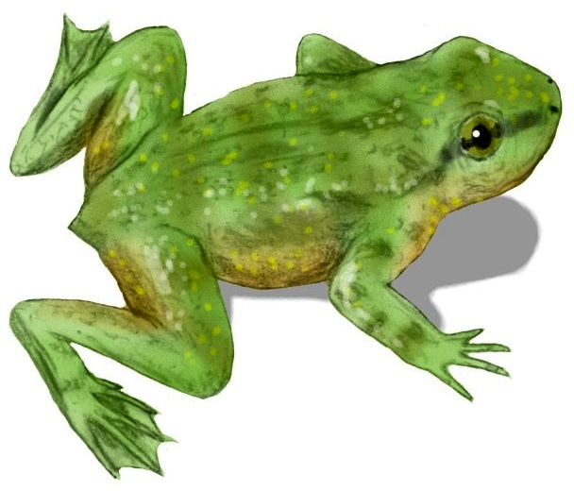
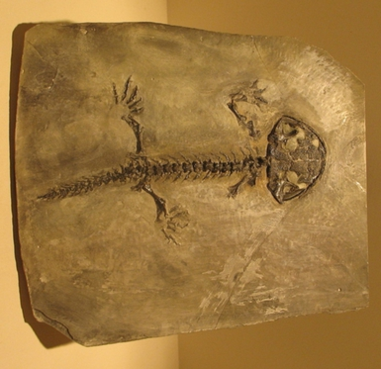
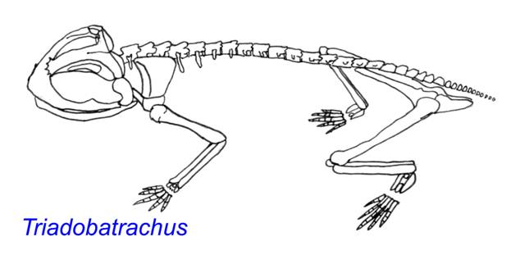
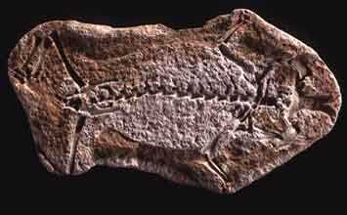
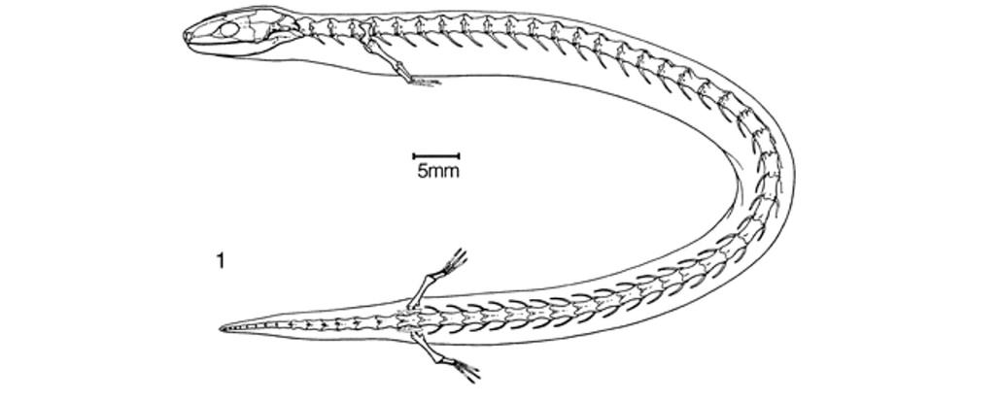
Παραδείγματα απολιθωμάτων Λισσαμφιβίων
Τα αρχαιότερα απολιθώματα που φαίνεται ότι αποδίδονται σε Λισσαμφίβια, είναι μεμονωμένοι σπόνδυλοι από το Πέρμιο (ca. 250 εκ. έτη πριν).
Η μορφή Triadobatrachus από το Πρώιμο Τριαδικό (230 εκ. έτη πριν) αποτελεί την αδελφή ομάδα των Άνουρων.
Η πρώτη γνήσια μορφή Άνουρου είναι η Prosalirus από το Πρώιμο Ιουρασικό (190 εκ. έτη πριν).
Οι πρώτες γνήσιες μορφές Ουροδήλων και Απόδων, είναι οι Karaurus και Eocaecilia, αντίστοιχα, επίσης από το Πρώιμο Ιουρασικό.

Slide 9
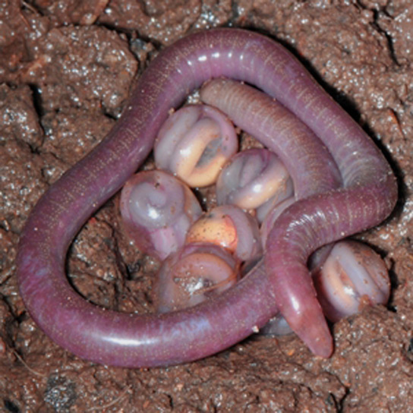
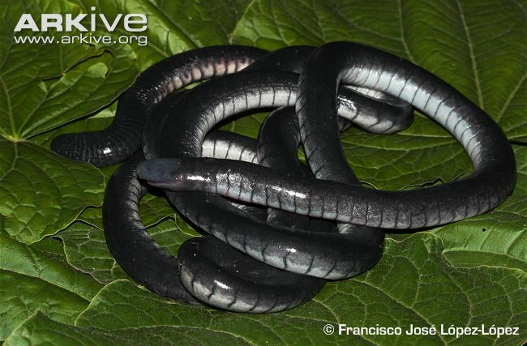
Τάξη Άποδα ή Γυμνοφίονα
Κοινή ονομασία: Καικιλίες ή Καικίλια.
Περιλαμβάνει περίπου 180 είδη με εξάπλωση σε τροπικά δάση Ν. Αμερικής, Αφρικής, Ν.Α. Ασίας και Ινδίας και μόνο σε μια μικρή εύκρατη περιοχή της Ν. Αμερικής.
Επιμήκεις οργανισμοί με μακρύ και λεπτό σώμα, χωρίς άκρα, πολλούς σπονδύλους και το άνοιγμα της αμάρας στο οπίσθιο άκρο του σώματος. Φέρουν κοντή ή καθόλου ουρά.
Διαβιούν μέσα σε στοές του εδάφους ή είναι υδρόβια. Μάτια μικρά ή απόντα.
Τρέφονται με σκώληκες και μικρά ασπόνδυλα.

Slide 10
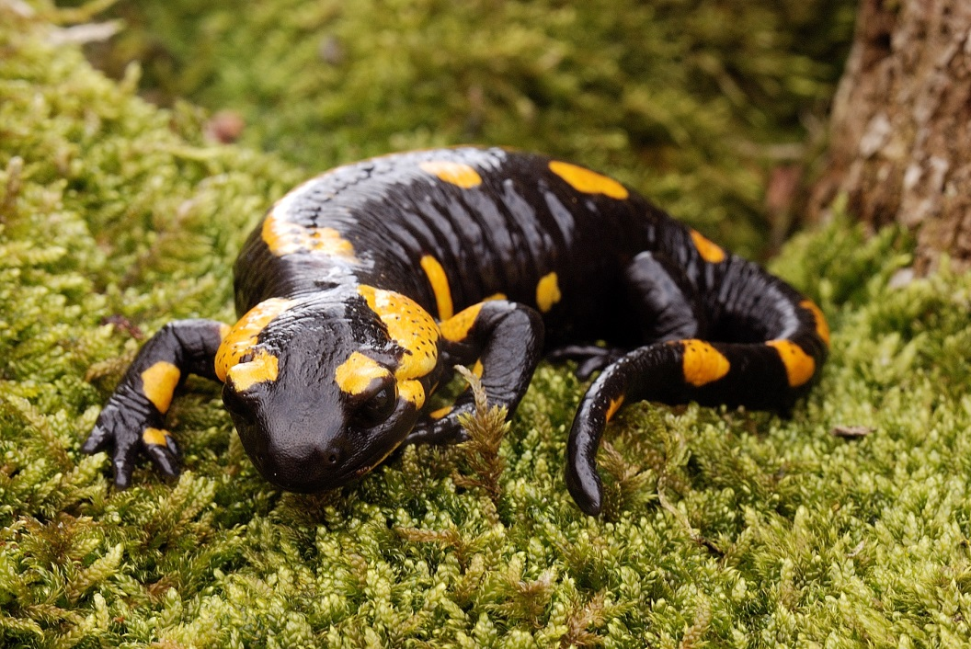
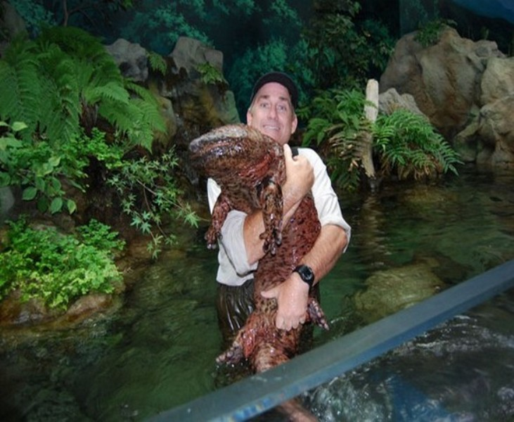
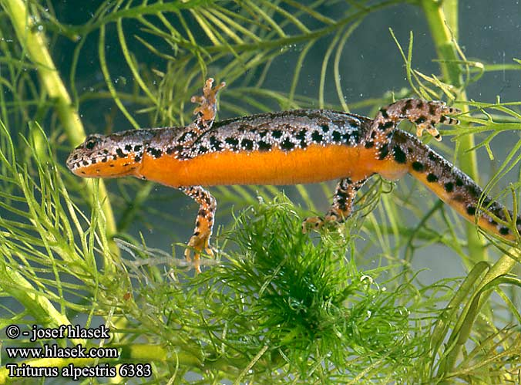
Τάξη Ουρόδηλα ή Ουροδελή
Περιλαμβάνει αμφίβια με ουρά, ήτοι τις σαλαμάνδρες και τους τρίτωνες. Συνολικά περίπου 560 είδη.
Εξαπλώνονται κυρίως σε βόρειες περιοχές της εύκρατης ζώνης, αλλά και σε τροπικές περιοχές.
Φέρουν τέσσερα πόδια, ίσα σε μέγεθος μεταξύ τους, ενώ σε μερικές είναι ατροφικά ή απουσιάζουν. Εμφανής λαιμός μεταξύ κεφαλής και κορμού.
Μέγεθος από λίγα εκατοστά μέχρι και 1,5 μέτρο (γιγάντια σαλαμάνδρα Ιαπωνίας)!
Σαρκοφάγοι οργανισμοί. Τρέφονται με σκώληκες, μικρά Αρθρόποδα και μαλάκια.

Slide 11
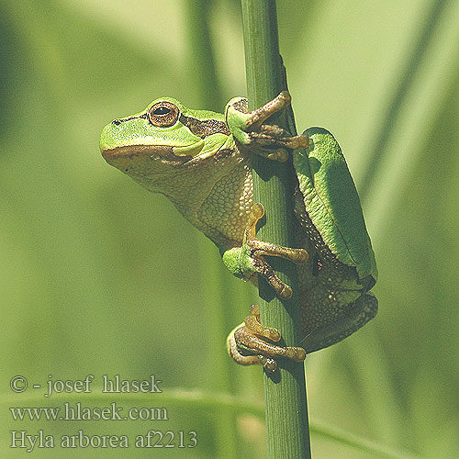
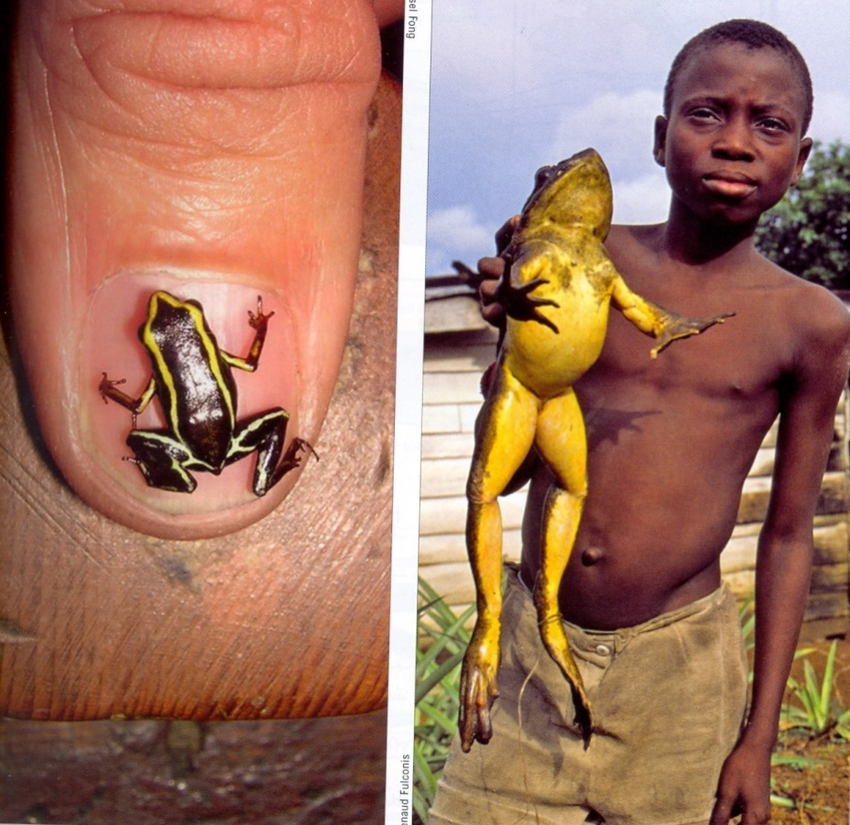
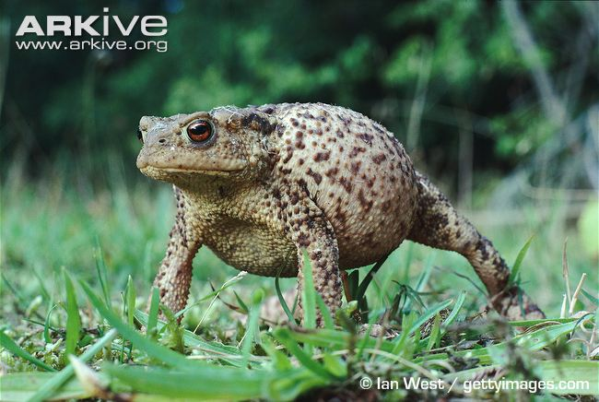
Τάξη Άνουρα ή Άκερκα
Περιλαμβάνει τους βάτραχους και τους φρύνους. Συνολικά περίπου 5.400 είδη με σχεδόν παγκόσμια εξάπλωση, με εξαίρεση πολικά και υποαρκτικά ενδιαιτήματα.
Φέρουν τέσσερα πόδια, εκ των οποίων τα οπίσθια σημαντικά μεγαλύτερα, και προσαρμοσμένα για άλματα στην ξηρά και κολύμβηση στο νερό. Απουσία λαιμού μεταξύ κεφαλής και κορμού.
Μέγεθος κεφαλοκορμού από 1 cm (Eleutherodactylus iberia) έως 30 cm (Conraua goliath)!

Slide 12
Κίνδυνοι που απειλούν τα Λισσαμφίβια
Από τα μέσα του 20^{ου} αιώνα, παρατηρείται σταθερά μία συρρίκνωση έως και εξαφάνιση πληθυσμών των Λισσαμφιβίων παγκοσμίως. Οι λόγοι είναι τόσο τοπικοί όσο και παγκόσμιοι, πάντα όμως (δυστυχώς) συνυφασμένοι με την ανθρώπινη δραστηριότητα.
Τοπικοί
Παγκόσμιοι
Μαζική συλλογή ατόμων για εμπορικούς σκοπούς.
Μαζική συλλογή ατόμων για επιστημονικούς και εκπαιδευτικούς σκοπούς, κυρίως σπανίων και απειλούμενων ειδών.
Εισαγωγή ξενικών ειδών.
Μαζική θανάτωση σε αυτοκινητόδρομους (κυρίως κατά την αναπαραγωγή).

Slide 13
Κίνδυνοι που απειλούν τα Λισσαμφίβια
Από τα μέσα του 20^{ου} αιώνα, παρατηρείται σταθερά μία συρρίκνωση έως και εξαφάνιση πληθυσμών των Λισσαμφιβίων παγκοσμίως. Οι λόγοι είναι τόσο τοπικοί όσο και παγκόσμιοι, πάντα όμως (δυστυχώς) συνυφασμένοι με την ανθρώπινη δραστηριότητα.
Τοπικοί
Παγκόσμιοι
Θανάτωση, λόγω φόβου, προκατάληψης ή απέχθειας.
Άνοδος θερμοκρασίας, λόγω κλιματικής αλλαγής.
Διαταραχή, αλλοίωση ή πλήρη καταστροφή των ενδιαιτημάτων τους και αλλαγών χρήσης γης.
Όξινα, ατμοσφαιρικά κατακρημνίσματα.
Ρύπανση υδάτων με άμεση επίπτωση στη βιωσιμότητα των λισσαμφιβίων (θάνατος, αναπτυξιακές ανωμαλίες, υπογονιμότητα κ.λπ.).
Αύξηση υπεριώδους ακτινοβολίας.
Επιδημικές ασθένειες και προσβολές (Batrachochytrium dendrobatidis!).
Όχληση, κυρίως κατά την αναπαραγωγική περίοδο.

Slide 14
Κίνδυνοι που απειλούν τα Λισσαμφίβια
Σήμερα τα Λισσαμφίβια αποτελούν την πλέον απειλούμενη ομάδα Σπονδυλοζώων με εξαφάνιση!
Τοπικοί
Παγκόσμιοι
Θανάτωση, λόγω φόβου, προκατάληψης ή απέχθειας.
Άνοδος θερμοκρασίας, λόγω κλιματικής αλλαγής.
Διαταραχή, αλλοίωση ή πλήρη καταστροφή των ενδιαιτημάτων τους και αλλαγών χρήσης γης.
Όξινα ατμοσφαιρικά κατακρημνίσματα.
Ρύπανση υδάτων με άμεση επίπτωση στη βιωσιμότητα των λισσαμφιβίων (θάνατος, αναπτυξιακές ανωμαλίες, υπογονιμότητα κ.λπ.).
Αύξηση υπεριώδους ακτινοβολίας.
Επιδημικές ασθένειες και προσβολές (Batrachochytrium dendrobatidis!).
Όχληση, κυρίως κατά την αναπαραγωγική περίοδο.

Slide 15
Τα Λισσαμφίβια της Ελλάδας
25 είδη Λισσαμφιβίων επί ca. 65 ευρωπαϊκών. Επιπλέον, 1 ξενικό είδος.
1 οικογένεια Ουρόδηλων, ήτοι η Οικ. Salamandridae με 8 είδη.
5 οικογένειες Άνουρων με πολυπληθέστερη την Οικ. Ranidae (9 είδη συν 1 ξενικό), ακολουθούμενη από την Οικ. Bufonidae με 2 είδη, την Οικ. Bombinatoridae με 2 είδη, την Οικ. Hylidae με 2 είδη και την Οικ. Pelobatidae με 2 είδη.
3 είδη ενδημικά.
Πλουσιότερες περιοχές: Μακεδονία – Ήπειρος – Θράκη.
9 είδη (41%) εντάσσονται σε κάποια κατηγορία κινδύνου.

Slide 16
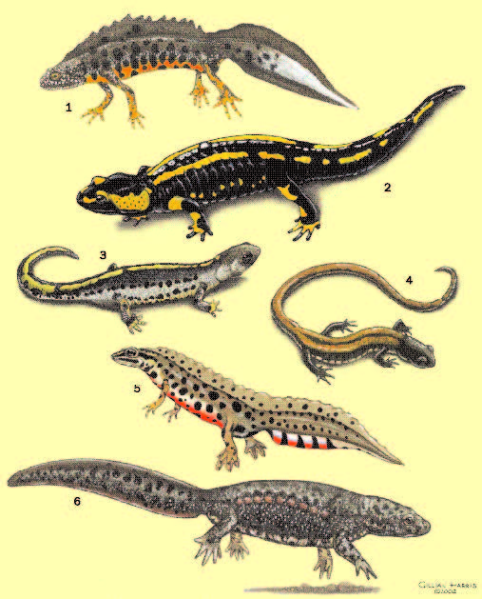
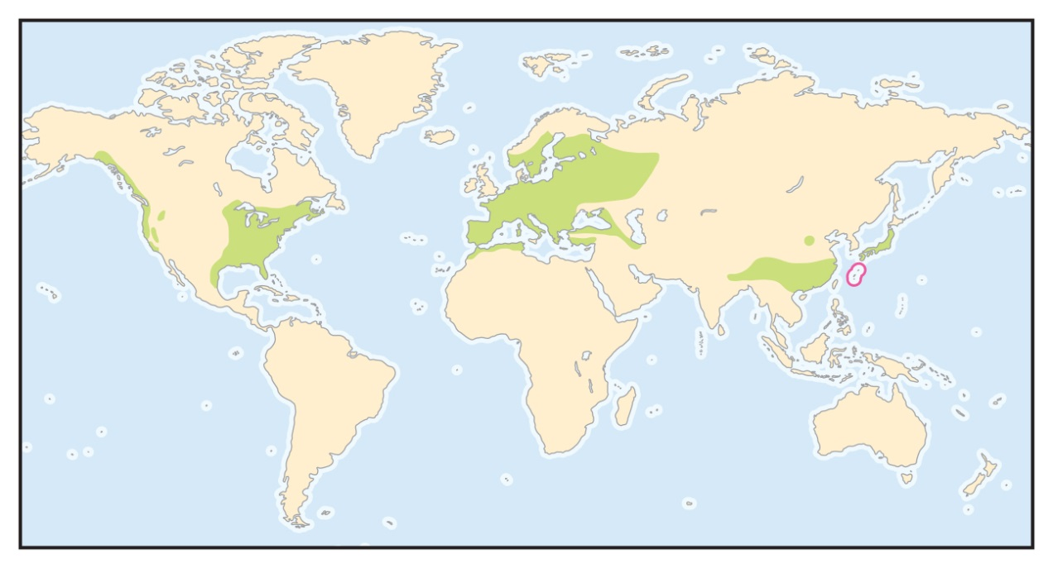
Τάξη Ουρόδηλα
Οικ. Salamandridae
(Σαλαμάνδρες, Τρίτωνες)
Μέγεθος 7-35 εκατοστά.
15 γένη – 59 είδη παγκοσμίως (στοιχεία 2003).
Κατανομή: ασυνεχής στο Β. Ημισφαίριο.
Ενδιαίτημα: υγρές θέσεις κοντά σε υδατοσυλλογές και ρυάκια, όπου λαμβάνει χώρα η αναπαραγωγή.
5 γένη και 8 είδη στην Ελλάδα.

Slide 17
Οικ. Salamandridae – Γενικά χαρακτηριστικά
Τα περισσότερα είδη έχουν μακρύ, ευέλικτο, λεπτό σώμα και μακριά ουρά.
Πολλά είδη αναπτύσσουν ραχιαία και ουραία πτερύγια όταν εισέρχονται στο νερό.
Το δέρμα είναι συνήθως τραχύ, εκτός από την περίοδο παραμονής στο νερό, οπότε και γίνεται λείο λεπτό και γλιστερό.
Κατά τη διαβίωση στο νερό αποβάλλουν το δέρμα τους συχνά και οι τρίτωνες συχνά εντοπίζονται να το τρώνε.
Πολλά είδη φέρουν αδένες, όπως τους παρώτιους. Όλα έχουν τοξικές και αηδιαστικές εκκρίσεις.

Slide 18
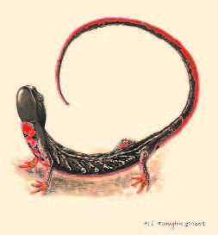
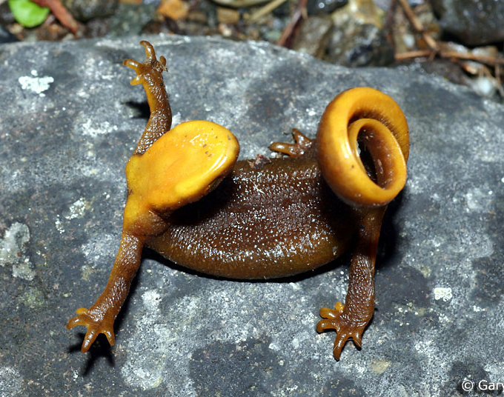
Οικ. Salamandridae – Γενικά χαρακτηριστικά
Πολλά είδη επιδεικνύουν έντονα χρώματα και λαμβάνουν αμυντικές στάσεις σώματος (unken reflex).
Ο διαχωρισμός σε σαλαμάνδρες ή τρίτωνες δεν είναι απλός. Καταλήγουμε να ονομάζουμε τρίτωνες τα είδη που περνούν μεγάλες περιόδους ετησίως στο νερό και προσαρμόζονται προσωρινά στη χερσόβια ζωή.
Ιδιαίτερο χαρακτηριστικό της αναπαραγωγής είναι η εσωτερική γονιμοποίηση με τα σπερματοφόρα.
Ορισμένοι πληθυσμοί ορισμένων ειδών παρουσιάζουν παιδομόρφωση και παρα-μένουν υδρόβιοι για όλη τους τη ζωή.

Slide 19
Παιδομόρφωση
Παιδομόρφωση: Μετατόπιση/Διατήρηση στην προγονική μορφή ενός taxon χαρακτήρων της ενήλικης μορφής. Τρεις πιθανές εξελικτικές – αναπτυξιακές διαδικασίες:
Προγένεση: Πρόωρη ωρίμανση γονάδων σε μορφή που βρίσκεται σε προνυμφικό ή νεαρό στάδιο ανάπτυξης και η οποία κατόπιν παύει να αναπτύσσεται, μη επιτυγχάνοντας ποτέ το στάδιο του ενηλίκου.
Νεοτενία: Ο ρυθμός ανάπτυξης του σώματος επιβραδύνεται, έτσι ώστε το ζώο δεν αποκτά ποτέ τη μορφή του ενήλικου σώματος όταν ωριμάσει αναπαραγωγικά.
Μεταγενέστερη μετατόπιση: Η έναρξη της αναπτυξιακής διαδικασίας επιβραδύνεται σε σχέση με την αναπαραγωγική ωρίμανση, έτσι ώστε να μην αποκτάται η ενήλικη μορφή με την αναπαραγωγική ωρίμανση.

Slide 20
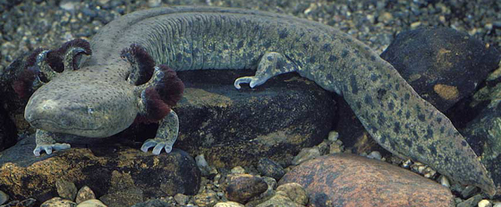
Παιδομόρφωση

Slide 21
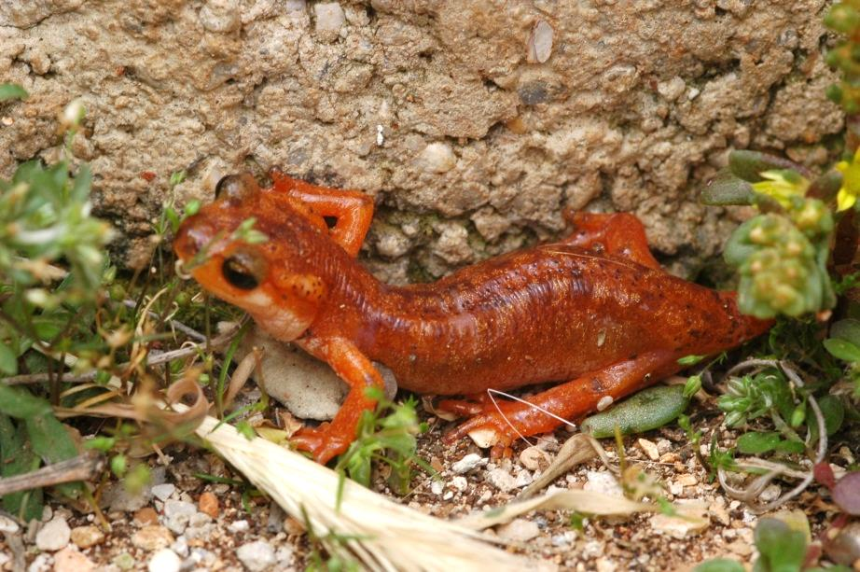
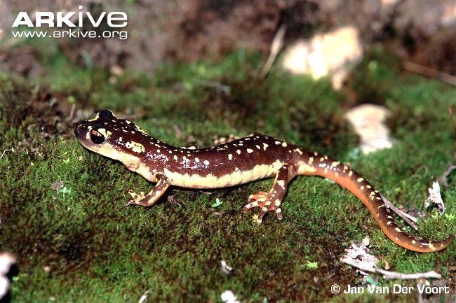
Οικ. Salamandridae
Γένος Lyciasalamandra: 2 είδη
L. luschani – Νυφίτσα – VU
L. helverseni – Κουρκούταβλος – ΝΤ/CR
Παρόμοιο μέγεθος σώματος, αν και πιο εύρωστη όψη. Μεγάλη χρωματική ποικιλότητα, αν και κοκκινωπό χρωματικό υπόβαθρο. Ευμεγέθεις παρώτιοι αδένες.
Παρόμοιο μέγεθος σώματος, αν και λιγότερο εύρωστη όψη. Καφετί χρωματικό υπόβαθρο με ανοιχτόχρωμες κηλίδες. Ευμεγέθεις παρώτιοι αδένες.
Μήκος κεφαλοκορμού: 140-150 mm
Θηλυκά πιο μεγαλόσωμα.
Ουρά ελάχιστα μικρότερη από κεφαλοκορμό.
Μήκος κεφαλοκορμού: 140-150 mm
Θηλυκά πιο μεγαλόσωμα.
Ουρά ελάχιστα μικρότερη από κεφαλοκορμό.

Slide 22
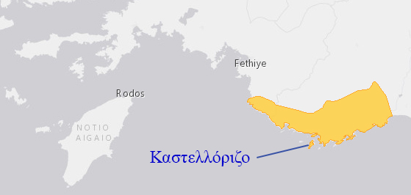
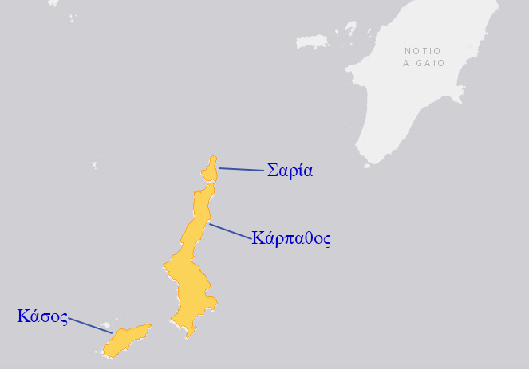
Οικ. Salamandridae
Εξάπλωση
L. luschani
L. helverseni
Ενδημικό! Κάσος, Κάρπαθος, Σαρία. Μοναδικός νησιωτικός εκπρόσωπος γένους. Οι πληθυσμοί της Κάσου χαρακτηρίζονται ως CR! Διαφοροποιούνται μάλιστα σημαντικά σε γενετικό επίπεδο (Eleftherakos et al. 2007).
NA ακτές Τουρκίας και Καστελλόριζο
Τα μοναδικά Ουρόδηλα με νησιωτική κατανομή στην Ελλάδα! Δεν τα μπερδεύει κανείς μεταξύ τους, καθώς δεν είναι πουθενά συμπάτρια.

Slide 23
Οικ. Salamandridae
L. luschani
L. helverseni
Βιότοπος: Πλήρης απεξάρτηση από το νερό. Διαφορετικοί τόποι βιοτόπων, όπως φρύγανα, μακκία, πευκοδάση, αλλά και κοντά σε ανθρώπινους οικισμούς.
Βιότοπος: Πλήρης απεξάρτηση από το νερό. Από πευκοδάση έως φρύγανα, από καλλιεργημένα χωράφια έως βραχώδεις πλαγιές και από βοσκοτόπια έως εγκαταλελειμμένα οικήματα. Το ασβεστο-λιθικό έδαφος διευκολύνει το σκάψιμο και τη δημιουργία κοιλοτήτων-κρυψώνων.
Ηθολογία: Συμπεριφορά παρόμοια με του Κουρκούταβλου.
Ηθολογία: Νυκτόβιος οργανισμός. Μοναδική συμπεριφορά. Παραμένει ενεργή από Οκτώβριο έως Απρίλιο όταν όλα τα άλλα αμφίβια είναι σε χειμερία νάρκη. Δυσκολεύεται το καλοκαίρι με τις παρατεταμένες ανομβρίες, οπότε και ομάδες ατόμων καταφεύγουν βαθιά στο έδαφος (διαθέριση). Κολλούν το σώμα τους μαζί και χαμηλώνουν το μεταβολικό ρυθμό τους. Πολλά άτομα εξέρχονται και κινούνται στο έδαφος μετά από βροχή.

Slide 24
Οικ. Salamandridae
L. luschani
L. helverseni
Διατροφή: Τρέφεται με χερσαία ασπόνδυλα, όπως έντομα, σκώληκες και γυμνοσάλιαγκες.
Διατροφή: Εδαφόβια ασπόνδυλα, όπως έντομα και σκώληκες.
Αναπαραγωγή
Αναπαραγωγική ωριμότητα: 3 έτη
Αναπαραγωγική περίοδος: κυρίως χειμώνας
Κύηση: 1 έτος
Γέννα: 2 ζωντανά μικρά (ζωοτοκία)
Όριο ζωής: 12 έτη
Αναπαραγωγή
Αναπαραγωγική ωριμότητα: 3 έτη
Αναπαραγωγική περίοδος: κυρίως χειμώνας
Κύηση: 1 έτος
Γέννα: 2 ζωντανά μικρά (ζωοτοκία)
Όριο ζωής: 15 έτη

Slide 25
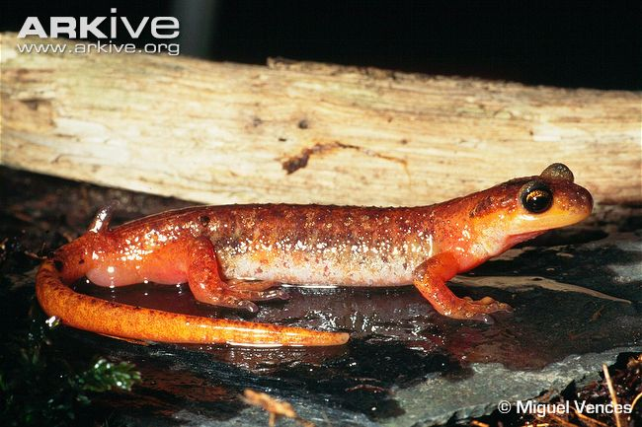
Οικ. Salamandridae
L. luschani & L. helverseni
Ακανθοειδές έπαρμα αρσενικών που λειτουργεί ως ηδονικός αδένας κατά την αναπαραγωγή και μάλλον προετοιμάζει την αμάρα του θηλυκού για την αποδοχή του σπερματοφόρου.

Slide 26
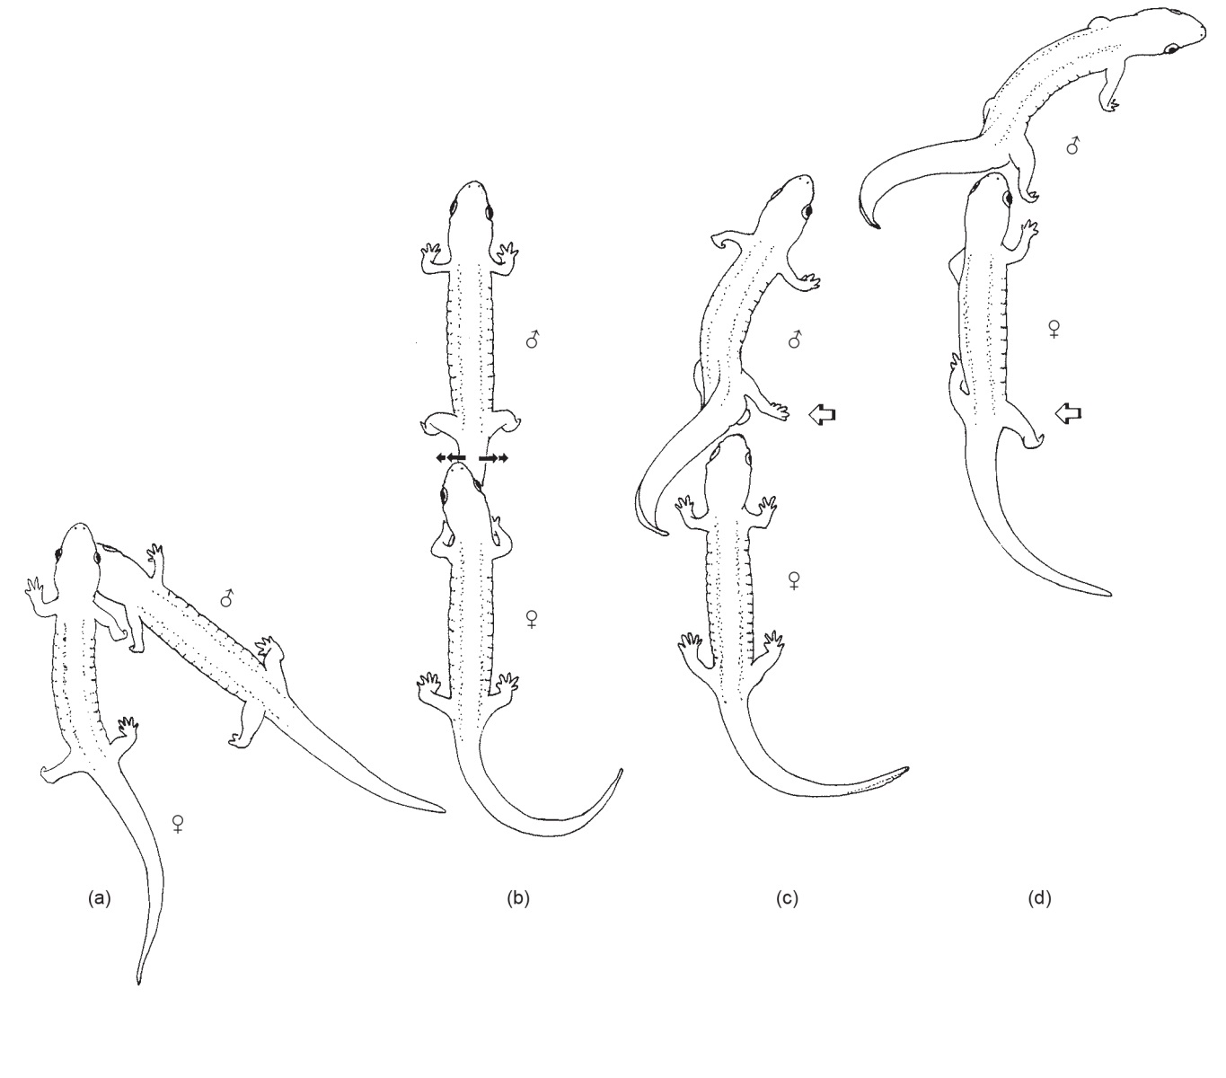
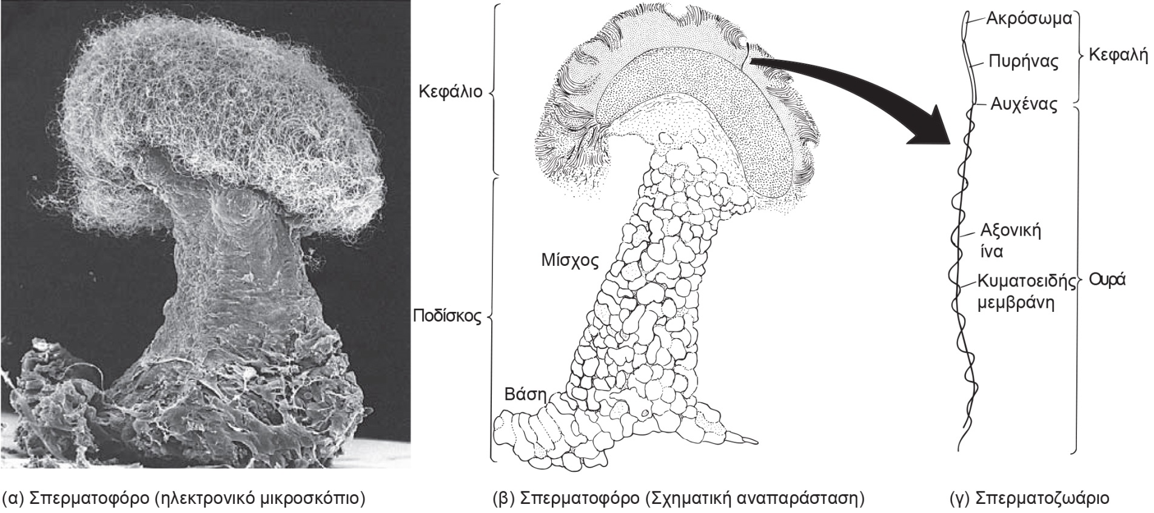
Οικ. Salamandridae
L. luschani & L. helverseni
Δομή σπερματοφόρου

Slide 27
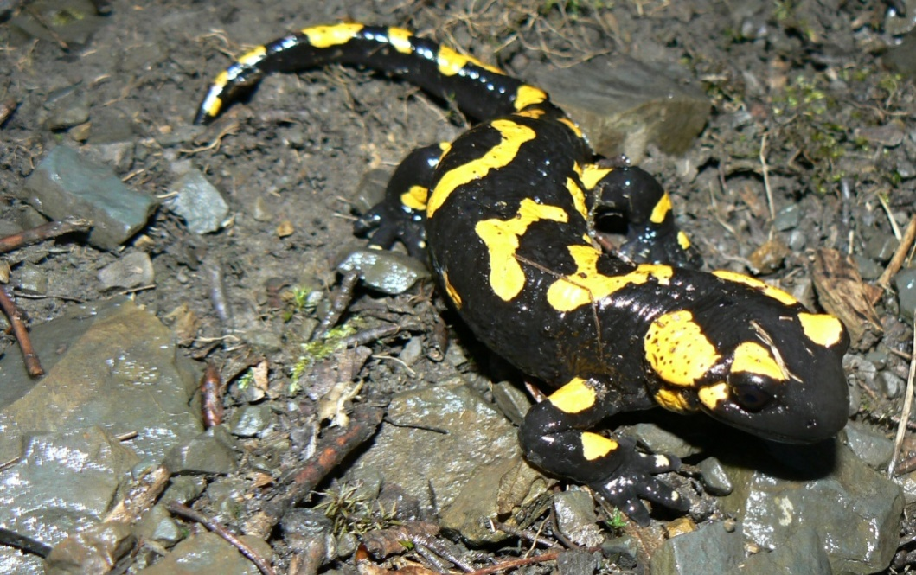
Οικ. Salamandridae
Γένος Salamandra: 1 είδος
S. salamandra – Σαλαμάνδρα – ΝΕ
Σχήμα σώματος κυλινδρικό. Ιδιαίτερα απαλό δέρμα στην αφή. Ραχιαία πλευρά με μαύρο υπόβαθρο και έντονες κίτρινες κηλίδες, ενώ η κοιλιακή μαύρη. Ευμεγέθεις παρώτιοι αδένες με πολυάριθμα στίγματα. Φέρει δηλητηριώδεις αδένες σε διάφορες θέσεις.
Μήκος κεφαλοκορμού: 150 mm
Μήκος ουράς: 100 mm
Θηλυκά γενικώς πιο μεγαλόσωμα.

Slide 28
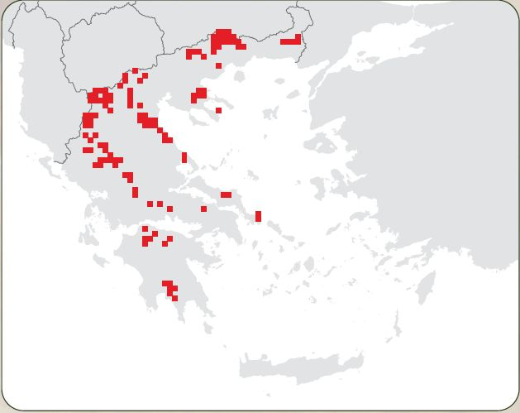
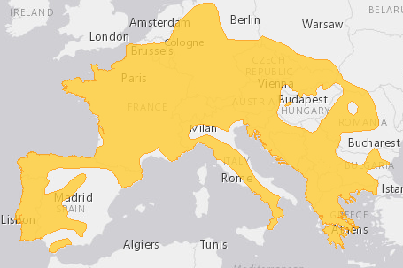
Οικ. Salamandridae
Εξάπλωση
S. salamandra
Σε όλη την κεντρική και νότια Ευρώπη. Στην Ελλάδα σε όλες τις ηπειρωτικές θέσεις και στην Εύβοια.

Slide 29
Οικ. Salamandridae
S. salamandra
Βιότοπος: Φυλλοβόλα ή μεικτά δάση σε υψόμετρο 600-2000 m a.s.l., πάντα κοντά σε ποτάμια, ρυάκια κ.λπ. Απαιτεί υψηλά επίπεδα υγρασίας και ύπαρξη διαθέσιμων κρυψώνων.
Ηθολογία: Νυκτόβιος οργανισμός, αν και μπορεί να παρατηρείται και την ημέρα σε βροχερές ημέρες ή κατά την αναπαραγωγική περίοδο. Το χειμώνα οι βόρειοι πληθυσμοί πέφτουν ομαδικώς σε χειμερία νάρκη, ενώ σε νότιες περιοχές εξάπλωσης είναι δραστήριες καθ’ όλο το έτος και μειώνουν τη δραστηριότητα τους κατά το καλοκαίρι. Το έντονο χρωματικό πρότυπο λειτουργεί αποσηματικά.
Διατροφή: Τρέφεται με χερσαία ασπόνδυλα, όπως έντομα, σκώληκες, μαλάκια, αραχνόμορφα, μυριάποδα.
Αναπαραγωγή
Αναπαραγωγική περίοδος: άνοιξη και φθινόπωρο και σε νότιες περιοχές ακόμη και το χειμώνα.
Γέννα: 50 ζωντανές προνύμφες (ζωοτοκία) σε αβαθή ρυάκια και ποταμάκια.
Μεταμόρφωση: μετά από αρκετούς μήνες ακόμη και μετά το χειμώνα (δηλ. το επόμενο έτος)!

Slide 30
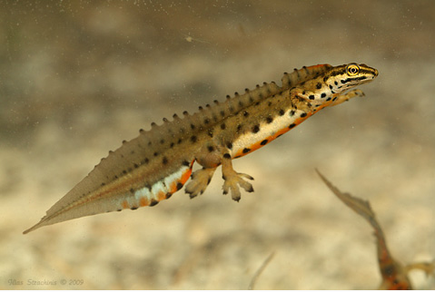
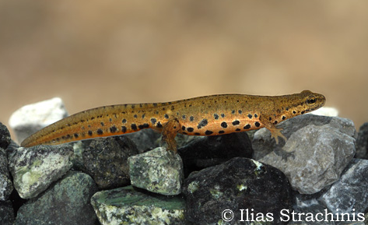
Οικ. Salamandridae
Γένος Lissotriton: 1 είδος
L. graecus & L. schmidtleri – Κοινός Τρίτωνας – NE
Έντονος φυλετικός διμορφισμός. Η ουρά καταλήγει σε πολύ λεπτό νημάτιο. Οδοντωτό λοφίο κατά μήκος της ράχης των αρσενικών, πιο έντονο κατά την αναπαραγωγική περίοδο, όπως και η ύπαρξη μεμβρανών στα πίσω άκρα. Τα αρσενικά φέρουν έντονες κηλίδες ραχιαία-κοιλιακά, μεγαλύτερες των θηλυκών και γενικά πιο σκουρόχρωμες αποχρώσεις. Οι κοιλιακή επιφάνεια έχει πορτοκαλί υπόβαθρο.
Συνολικό μήκος : 85-110 mm
Πολύ έντονα χρώματα των αρσενικών κατά την αναπαραγωγική περίοδο.

Slide 31
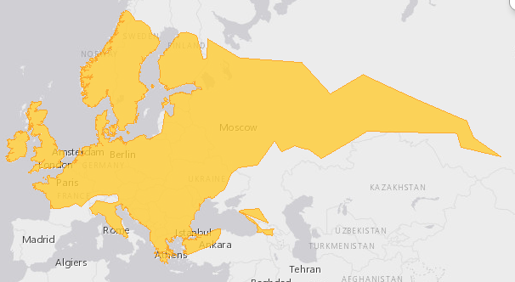
Οικ. Salamandridae
Ταξινόμηση & Εξάπλωση
L. graecus & L. schmidtleri
O πιο κοινός Τρίτωνας με εξάπλωση από την Σκανδιναβία μέχρι τη Μεσόγειο, εξαιρώντας την Ιβηρική Χερσόνησο, την Ν. Γαλλία και την Ιταλία. Στην Ελλάδα απαντάται σε ηπειρωτικές περιοχές, καθώς και στα Ιόνια νησιά Κέρκυρα, Λευκάδα, Κεφαλονιά. Μέχρι πρόσφατα δύο υποείδη: L. v. vulgaris (Θράκη) & L. v. graecus, τα οποία πλέον είναι δύο ξεχωριστά είδη (L. graecus & L. schmidtleri)

Slide 32
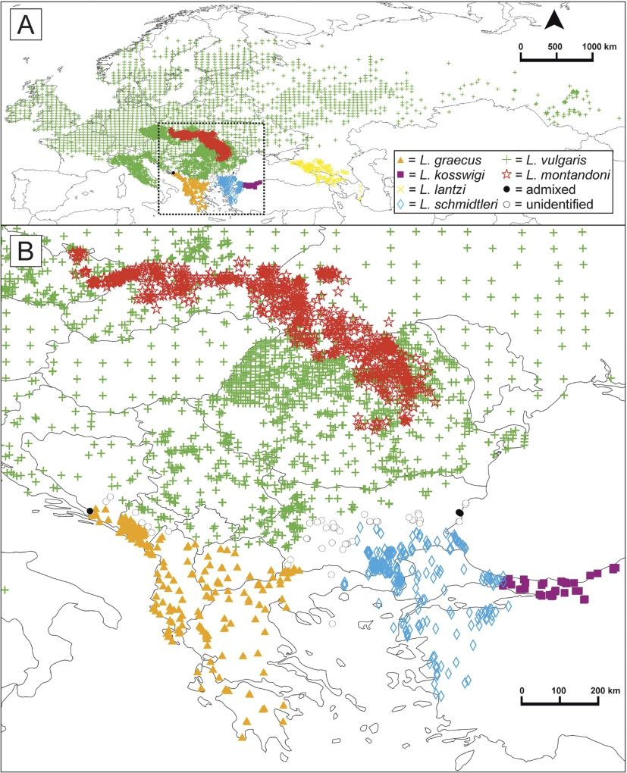
Οικ. Salamandridae
Ταξινόμηση & Εξάπλωση
Wielstra et al. (2018) Amphibia-Reptllia

Slide 33
Οικ. Salamandridae
L. graecus & L. schmidtleri
Βιότοπος: Προτίμηση σε θέσεις με πλούσια βλάστηση, φυλλοβόλα δάση, χορτολιβαδικές εκτάσεις. Καταλαμβάνει υδατοσυλλογές, όπως νερόλακκους, ελώδεις περιοχές, ποτίστρες ζώων κ.λπ.
Ηθολογία: Κυρίως νυκτόβιος οργανισμός, αν και μπορεί να παρατηρείται και την ημέρα σε βροχερές ημέρες. Μεγαλύτερο τμήμα ζωής στη ξηρά, προσεγγίζοντας το νερό κατά την αναπαραγωγή. Το χειμώνα οι βόρειοι πληθυσμοί πέφτουν κατά ομάδες σε χειμερία νάρκη σε λαγούμια και σχισμές του εδάφους, ενώ σε νότιες περιοχές εξάπλωσης επιλέγεται η τακτική της διαθέρισης κατά το καλοκαίρι.
Διατροφή: Προνύμφες με υδρόβια καρκινοειδή και τα ενήλικα με έντομα και μαλάκια.
Αναπαραγωγή
Αναπαραγωγική περίοδος: νωρίς την άνοιξη.
Γέννα: 60-300 αυγά που προσκολλώνται πάνω σε υδρόβια φυτά.
Εκκόλαψη: μετά από 30 ημέρες.
Μεταμόρφωση: μετά από 2-3 μήνες.
Συχνή η παιδομόρφωση.
Όριο ζωής: 14 έτη.

Slide 34
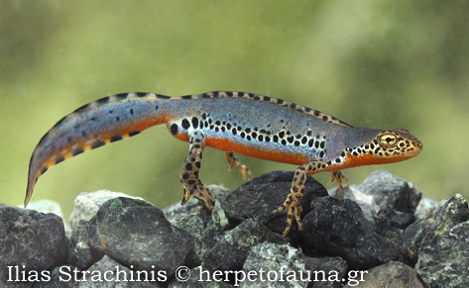
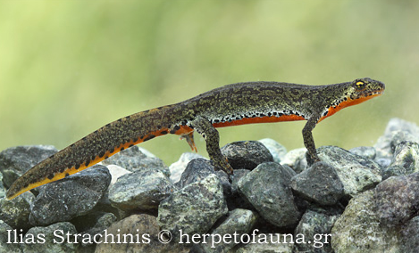
Οικ. Salamandridae
Γένος Ichthyosaura: 1 είδος
I. alpestris – Αλπικός Τρίτωνας – VU/EN
Φυλετικός διμορφισμός κατά την αναπαραγωγική περίοδο με τα αρσενικά να παρουσιάζουν ραχιαίο χαμηλό λοφίο με κίτρινα-σκούρα στίγματα, ασημένιες λωρίδες με σκούρα στίγματα στα πλάγια κ.λπ.. Καστανός-γκρι ραχιαίος χρωματισμός, κίτρινος-πορτοκαλί ο κοιλιακός χωρίς κηλίδες.
Συνολικό μήκος : 120 mm – Μήκος ουράς: 50 mm.
Τα θηλυκά πιο μεγαλόσωμα.
Λείο το δέρμα στο νερό, αδρό κατά τη διαβίωση στη ξηρά!

Slide 35
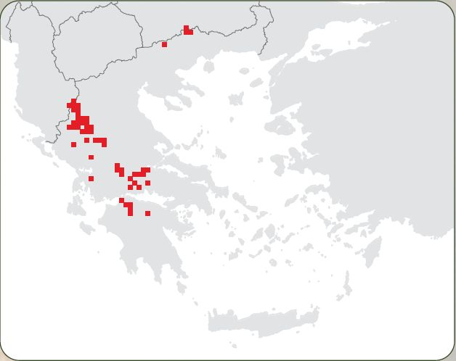
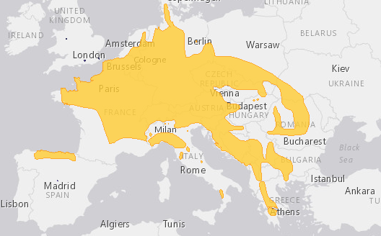
Οικ. Salamandridae
Εξάπλωση
I. alpestris
Στην κεντρική Ευρώπη και στα δυτικά Βαλκάνια. Απομονωμένοι πληθυσμοί σε Ιταλία, Γαλλία, Ισπανία. Στην Ελλάδα επί της οροσειράς της Πίνδου και σε βουνά της Β. Πελοποννήσου. Οι πληθυσμοί της Πελοποννήσου είναι EN, δεν ξεπερνούν τις 5-10 οι τοποθεσίες εμφάνισης, με τάσεις μείωσης. Βρίσκονται υπό ταξινομική αναθεώρηση!

Slide 36
Οικ. Salamandridae
I. alpestris
Βιότοπος: Σε υδατοσυλλογές (μικρές ή μεγάλες, μόνιμες ή παροδικές, βαθιές ή ρηχές κ.λπ.). Δάση, ξέφωτα, αλπικά λιβάδια σε υψόμετρα 700-2.400 m a.s.l.
Ηθολογία: Σε αβαθή νερά νυκτόβιος, σε πιο βαθιά και ημερόβιος. Σε χειμερία νάρκη από Οκτώβριο-Μάιο σε μεγάλα υψόμετρα και Β. περιοχές εξάπλωσης. Σε περιόδους ξηρασίας εγκαταλείπουν το νερό και κυνηγούν στο έδαφος, όπου και κρύβονται σε λαγούμια και πέτρες.
Αναπαραγωγή
Αναπαραγωγική ωριμότητα: 2-3 έτη.
Αναπαραγωγική περίοδος: Με το πέρας της χειμερίας νάρκης.
Γέννα: 100 αυγά, σε μικρές αλυσίδες των 5 που προσκολλώνται σε υδρόβια φυτά και στον πυθμένα.
Εκκόλαψη: 1 μήνας
Μεταμόρφωση: Σεπτέμβριο ή έως και την επόμενη άνοιξη. Παιδομόρφωση.
Όριο ζωής: 12 έτη.

Slide 37
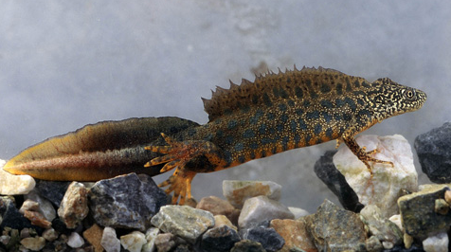
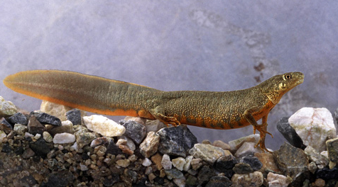
Οικ. Salamandridae
Γένος Triturus: 2 είδη
T. macedonicus – Μακεδονικός Τρίτωνας – ΝΕ – Τέως υποείδος του T. carnifex…..
Φυλετικός διμορφισμός. Τα αρσενικά πιο σκουρόχρωμα και κατά την αναπαραγωγική περίοδο φέρουν ψηλό, οδοντωτό λοφίο με έντονη περίσφιξη στη βάση της ουράς. Γενικά, πιο ανεπτυγμένα πόδια σε σύγκριση με υπόλοιπους τρίτωνες. Ράχη σκούρα καστανή με μαύρες κηλίδες. Κοιλιακή επιφάνεια κίτρινη-πορτοκαλί με πλατιές μαύρες κηλίδες. Λαιμός διάστικτός με λευκές βούλες.
Συνολικό μήκος >150 mm. To μισό ανήκει στην ουρά.
Θηλυκά πιο μεγαλόσωμα.
Λείο το δέρμα στο νερό, αδρό κατά τη διαβίωση στη ξηρά!

Slide 38
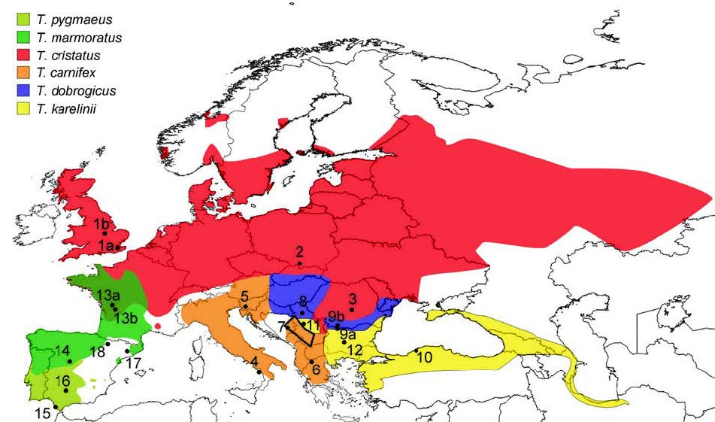
Οικ. Salamandridae
Γένος Triturus

Slide 39
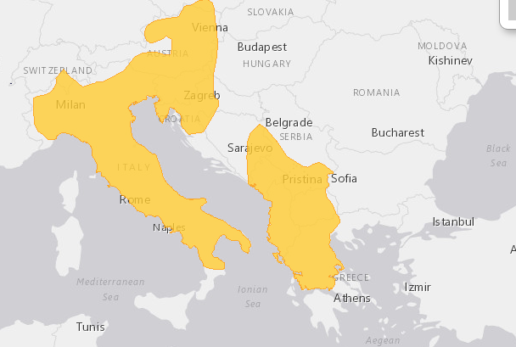
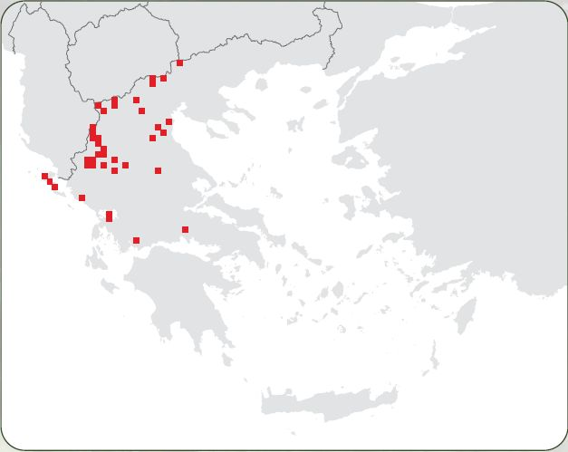
Οικ. Salamandridae
Εξάπλωση
Τ. carnifex → T. macedonicus
Μέχρι πρότινος ως T. carnifex: Ιταλία, Ν. Αυστρία και Δ. Βαλκάνια. Στην Ελλάδα θεωρούταν ότι απαντάται στην Ήπειρο, στη δυτική Μακεδονία στη Στερεά Ελλάδα και στην Κέρκυρα ως υποείδος T. c. macedonicus.
Σχετικά πρόσφατα το υποείδος αυτό προήχθη στο είδος T. macedonicus (Arnzen et al. Contributions to Zoology, 2007)!

Slide 40
Οικ. Salamandridae
Τ. macedonicus
Βιότοπος: Μεγάλο εύρος υδατοσυλλογών (στάσιμα νερά, αρδευτικά κανάλια, βάλτους, νερόλακκους κ.λπ.), σε φυλλοβόλα δάση, μακκία, καλλιεργημένες περιοχές κ.ά. Υψόμετρο 0-2000 m a.s.l.
Ηθολογία: Περισσότερο συνδεδεμένος με το νερό από άλλα είδη. Ζει σε αυτό από το Φεβρουάριο μέχρι μέσα Φθινοπώρου. Νυχτόβιος. Οι βόρειοι πληθυσμοί πέφτουν σε χειμερία νάρκη αφού βγουν από το νερό και κρυφτούν σε ανοίγματα του εδάφους.
Διατροφή: Προνύμφες με μικρά υδρόβια ασπόνδυλα και τα ενήλικα με ποικιλία χερσόβιων και υδρόβιων ασπονδύλων, όπως σκώληκες, μαλάκια, αράχνες, έντομα, καρκινοειδή κ.λπ.
Αναπαραγωγή
Αναπαραγωγική ωριμότητα: 3-5 έτη.
Αναπαραγωγική περίοδος: Μάρτιος-Ιούλιος.
Γέννα: ca. 200 αυγά, που προσκολλώνται σε υδρόβια βλάστηση.
Μεταμόρφωση: Ολοκλήρωση στο τέλος του καλοκαιριού, ίσως και μετά τον επόμενο χειμώνα.
Όριο ζωής: 15 έτη.

Slide 41
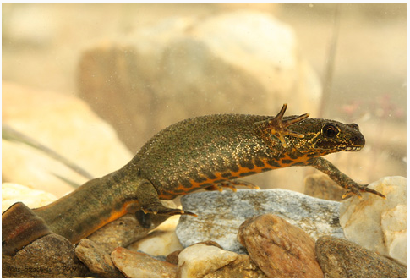
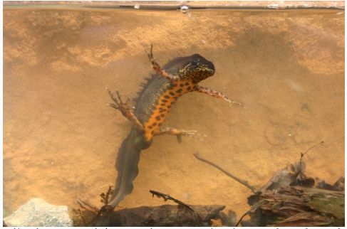
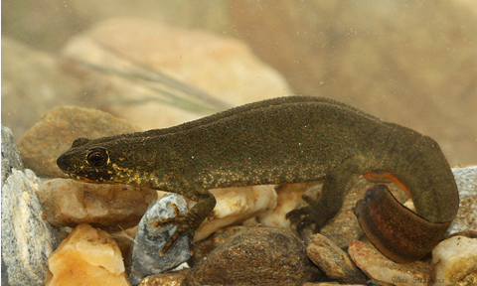
Οικ. Salamandridae
Γένος Triturus: 2 είδη
Τ. ivanbureschi – Ανατολικός Χτενοτρίτωνας– ΝΕ – Τέως υποείδος του T. karelinii
Ο πιο μεγαλόσωμος τρίτωνας. Φυλετικός διμορφισμός. Τα αρσενικά κατά την αναπαραγωγική περίοδο φέρουν ψηλό, οδοντωτό λοφίο χωρίς περίσφιξη στη βάση της ουράς. Ράχη σκούρα καστανή (πρασινωπή) με σκούρες βούλες. Κοιλιακή επιφάνεια κίτρινη-πορτοκαλί με πολλές μαύρες κηλίδες. Λεπτά στίγματα στα πλευρά και ουρά με ασημόλευκες ραβδώσεις. Λεπτή κίτρινη γραμμή στη ράχη των θηλυκών.
Συνολικό μήκος : 160 mm. Μήκος ουράς: 70 mm.
Τα θηλυκά λίγο πιο μεγαλόσωμα.
Δέρμα τραχύ

Slide 42
Οικ. Salamandridae
Εξάπλωση
Τ. karelinii → T. ivanbureschi
Μέχρι πρότινος ως T. karelinii: Απαντούσε στα Κεντρικά και Ν. Βαλκάνια, στην Κριμαία, στη Μικρά Ασία, φθάνοντας μέχρι το Ιραν. Στην Ελλάδα στην Α. Μακεδονία και στη Θράκη.
Πρόσφατα οι ελληνικοί πληθυσμοί εντάχθηκαν σε ένα νέο είδος, το T. ivanbureschi (Wielstra et al., Zootaxa 2013)!

Slide 43
Οικ. Salamandridae
Τ. ivanbureschi
Βιότοπος: Προτιμά στάσιμα νερά, παροδικά ή μόνιμα (νερόλακκους, έλη, δεξαμενές, μικρές λιμνές κ.ά.) σε φυλλοβόλα δάση, μακκία, καλλιεργημένες περιοχές, ορεινά λιβάδια. Υψόμετρο 0-1500 m a.s.l.
Ηθολογία: Εξαρτάται πολύ από το νερό. Ζει σε αυτό από το Φεβρουάριο μέχρι Οκτώβριο. Κυρίως νυχτόβιος. Πέφτει σε χειμερία νάρκη στο έδαφος ή στη λάσπη του πυθμένα σε βαθιά νερά.
Διατροφή: Προνύμφες αποκλειστικά με υδρόβια ασπόνδυλα και τα ενήλικα με ποικιλία χερσόβιων και υδρόβιων ασπονδύλων, όπως σκώληκες, μαλάκια, αράχνες, έντομα, καρκινοειδή κ.λπ. (Παρόμοιες διατροφικές συνθήκες με το T. carnifex).
Αναπαραγωγή
Αναπαραγωγική ωριμότητα: 3 έτη.
Αναπαραγωγική περίοδος: Μάρτιος-Ιούνιος.
Γέννα: ca. 200 αυγά, που προσκολλώνται σε υδρόβια βλάστηση. Το 50% δεν θα αναπτυχθεί ποτέ, λόγω χρωμοσωματικών ανωμαλιών (σύνδρομο χρωμοσώματος 1)!
Μεταμόρφωση: Ολοκλήρωση στις αρχές φθινοπώρου. Συχνή η καθυστερημένη μεταμόρφωση.
Όριο ζωής: 15 έτη.

Slide 44
Οικ. Salamandridae
Τ. ivanbureschi
Μορφολογική διαφοροποίηση εμβρύων 10 ημερών: Πάνω: φυσιολογικό 1Α/1Β. Κάτω Αριστερά: ST (1B/1B) Κάτω δεξιά: FT (1A/1A) (Wallace 1994).

Slide 45
Τάξη Άνουρα
Οικ. Bombinatoridae
(Μπομπινοβάτραχοι)
Μέγεθος 4-10 εκατοστά.
2 γένη – 10 είδη παγκοσμίως (στοιχεία 2003).
Κατανομή: στην μεγαλύ-τερο τμήμα της Ευρώπης και στην Α. Ασία.
Ενδιαίτημα: Συνήθως έλη, υδατοσυλλογές, ορεινά ρυάκια με πετρώδες υπόστρωμα, ρηχές λίμνες ή σχισμές βράχων (υδρόβια).
1 γένος και 2 είδη στην Ελλάδα.

Slide 46
Οικ. Bombinatoridae – Γενικά χαρακτηριστικά
Συνήθως φυματώδης ραχιαία επιφάνεια, καφετί-γκρι, έως πρασινωπού χρωματισμού, πεπλατυσμένο σώμα και έντονος κοιλιακός χρωμα-τισμός. Κοιλιακή επιφάνεια σχεδόν λεία.
Δεν φέρουν εξωτερική τυμπανική μεμβράνη.
Τριγωνικές ή καρδιόσχημες κόρες ματιών.
Η γλώσσα δεν είναι εκτατή και δεν φέρει δισκοειδές άκρο.
Τα αρσενικά φέρουν γαμήλιο φύμα στο πρώτο και δεύτερο δάκτυλο των πρόσθιων άκρων.

Slide 47
Οικ. Bombinatoridae – Γενικά χαρακτηριστικά
Φέρουν δηλητηριώδεις επιδερμικές εκκρίσεις που αποθαρρύνουν θηρευτές σε συνδυασμό με έντονα χρώματα.
Σε άμυνα το σώμα παίρνει χαρακτηριστική στάση, επιδεικνύοντας την κοιλιακή επιφάνεια (unken reflex).
Σε κάποια είδη το αρσενικό κουβαλά τα αυγά στο πίσω μέρος της ράχης μέχρι να εκκολαφθούν.
Χρησιμοποιούνται συχνά ως πειραματόζωα και κατοικίδια, λόγω των έντονων χρωμάτων τους.

Slide 48
Οικ. Bombinatoridae
Γένος Bombina: 2 είδη
B. bombina – Κοκκινομπομπίνα – ΕΝ
B. variegata – Κιτρινομπομπίνα – LC
Επιφάνεια δέρματος με πολλά φύματα. Ραχιαίος χρωματισμός γενικά σκούρος με σκουρόχρωμες - ανοιχτόχρωμες κηλίδες. Κοιλιακά, κόκκινο-πορτοκαλί με πολλές μαύρες κηλίδες (πιο πολύ μαύρο από κόκκινο) και λευκά στίγματα.
Επιφάνεια δέρματος με πολλά φύματα. Ραχιαίος χρωματισμός λαδί με μικρές σκούρες κηλίδες. Κοιλιακά, κιτρινωπό χρώμα με λίγες σκούρες κηλίδες (πιο λίγο μαύρο από κίτρινο) και μαύρα στίγματα.
Μήκος κεφαλοκορμού: 5 cm
Αρσενικά πιο μεγαλόσωμα.
Μήκος κεφαλοκορμού: 5 cm
Αρσενικά πιο μεγαλόσωμα.

Slide 49
Οικ. Bombinatoridae
Εξάπλωση
B. bombina
B. variegata
Ευρεία εξάπλωση σε Κεντρική και Α. Ευρώπη προς Ασία & ΒΔ Τουρκία. Στην Ελλάδα βρίσκεται το ΝΔ όριο εξάπλωσής της στην περιοχή του ποταμού Έβρου.
Κεντρική και Ν. Ευρώπη, εκτός Ιβηρικής χερσονήσου. Στην Ελλάδα απαντά περιφερειακά των ορεινών όγκων βόρειων και κεντρικών περιοχών.

Slide 50
Οικ. Bombinatoridae
B. bombina
B. variegata
Βιότοπος: Δασώδεις περιοχές και ανοικτές εκτάσεις, πάντα όμως κοντά σε μόνιμες υδατοσυλλογές. Συνήθως απαιτεί καθαρό νερό, αλλά απαντάται και σε στάσιμα νερά, όπως στέρνες.
Βιότοπος: Κωνοφόρα και φυλλοβόλα δάση με υψόμετρο μέχρι τα 600 m a.s.l., αλλά και σε πεδινές περιοχές σε φυλλοβόλα δάση. Η παρουσία υδατοσυλλογών με καθαρά νερά είναι απαραίτητη.
Ηθολογία: Κυρίως υδρόβια και ημερόβια. Μπορεί να πέφτει σε χειμερία νάρκη για την αποφυγή του ψύχους. Διαχειμάζουν στη λάσπη πυθμένα υδατοσυλλογών ή βγαίνουν στη ξηρά και συγκεντρώνονται πολλά μαζί κάτω από πέτρες και βράχια.
Τις υγρές νύχτες μπορεί να μεταναστεύει επί εδάφους.
Κόασμα που μοιάζει με βόμβο.
Παρά τους δηλητηριώδεις αδένες που φέρουν, θηρεύονται τακτικά από άλλα σπονδυλωτά.
Ηθολογία: Κυρίως υδρόβια και ημερόβια. Το χειμώνα πέφτει σε χειμερία νάρκη που μπορεί να διαρκεί από Οκτώβριο-Μάιο. Επιλέγει τρύπες και στενά λαγούμια στη ξηρά, κάτω από μεγάλες πέτρες.
Κόασμα που μοιάζει με βόμβο.
Παρά τους δηλητηριώδεις αδένες που φέρουν, θηρεύονται τακτικά από άλλα σπονδυλωτά.

Slide 51
Οικ. Bombinatoridae
B. bombina
B. variegata
Διατροφή: Γυρίνοι φυτοφάγοι και λιγότερο εντομοφάγοι. Ενήλικα πρωτίστως εντομοφάγα.
Διατροφή: Γυρίνοι φυτοφάγοι, ενήλικα πρωτίστως εντομοφάγα.
Αναπαραγωγή
Αναπαραγωγική ωριμότητα: 2-4 έτη.
Αναπαραγωγική περίοδος: Μάιος-Αύγουστος.
Γέννα: 100-300 αυγά που εναποθέτονται σε ομάδες.
Μεταμόρφωση: 2-2,5 μήνες.
Όριο ζωής: 12 έτη.
Αναπαραγωγή
Αναπαραγωγική περίοδος: έναρξη 10 ημέρες μετά τη χειμερία νάρκη-Αύγουστο. Μερικές φορές επάγεται από έντονες βροχοπτώσεις.
Γέννα: 100 αυγά που εναποθέτονται σε ομάδες.
Εκκόλαψη: 20 ημέρες.
Γυρίνοι μπορεί να συγκεντρώνονται σε εντυπωσιακούς αριθμούς σε μικρές υδατοσυλλογές μετά από βροχή.

Slide 52
Τάξη Άνουρα
Οικ. Pelobatidae
(Πηλοβάτες)
Μέγεθος 5-8 εκατοστά.
3 γένη – 11 είδη παγκοσμίως (στοιχεία 2003).
Κατανομή: Β. Αμερική και Ευρώπη έως κεντρική Ασία και Β. Αφρική.
Ενδιαίτημα: Σε ημίξηρες και ξηρές περιοχές, όπως χωράφια και δάση με αμμώδες ή χαλαρό έδαφος.
1 γένος και 2 είδη στην Ελλάδα.

Slide 53
Οικ. Pelobatidae – Γενικά χαρακτηριστικά
Πρωτόγονη οικογένεια μεσαίου μεγέθους βατράχων με ανεπτυγμένο κεφάλι. Πολύ μεγαλόσωμοι γυρίνοι.
Φέρουν χαρακτηριστική απόφυση στα πίσω άκρα, σαν φτυάρι που χρησιμεύει στο σκάψιμο! Μπορούν ταχύτατα να κρύβονται κάτω από το έδαφος!
Συγκριτικά, μικρά πίσω άκρα.
Κάθετες, ελλειψοειδείς κόρες ματιών.
Συγχέονται με φρύνους (Οικ. Bufonidae), εντούτοις δεν φέρουν τα ραχιαία φύματα των φρύνων, ενώ σε αντίθεση με αυτούς, φέρουν δόντια στην άνω γνάθο. Επίσης, οι φρύνοι φέρουν οριζόντια και όχι κάθετη κόρη.

Slide 54
Οικ. Pelobatidae – Γενικά χαρακτηριστικά
Όλα τα είδη είναι σκαπτικά και σκάβουν με τα μπροστινά πόδια πρώτα, και απομακρύνουν γρήγορα το χώμα με το ‘φτυάρι’.
Ντροπαλά είδη που περνούν το μεγαλύτερο διάστημα κρυμμένα, κυρίως σε ξηρές περιοχές.
Μερικά μπορεί να σχηματίζουν κουκούλι από νεκρό δέρμα για να αποφύγουν την αφυδάτωση!
Κατά την υγρή περίοδο μπορεί να σκάβουν λαγούμια σε βάθος 5 cm ενώ κατά την ξηρή έως και 1 m!
Αν απειληθούν, φουσκώνουν τους πνεύμονές τους, ώστε να μοιάζουν μεγαλύτεροι και μπορεί να παράγουν δυσώδεις εκκρίσεις.
Ως άμυνα, μένουν εντελώς ακίνητοι και εξαρτώνται από τη χρωματική προσαρμογή.

Slide 55
Οικ. Pelobatidae – Γενικά χαρακτηριστικά
Καθώς κατοικούν σε ξηρές περιοχές, όπου η παρουσία νερού διαρκεί λίγο και είναι ακανόνιστη, η αναπαραγωγική περίοδος είναι επίσης ασταθής και όλα γίνονται πολύ γρήγορα (ζευγάρωμα, εκκόλαψη, μεταμόρφωση).
Παρατηρείται κανιβαλισμός μεταξύ γυρίνων, με τους κανιβαλιστικούς γυρίνους να έχουν μεγαλύτερο κεφάλι, κοφτερό ράμφος, ισχυρούς γναθικούς μυς κ.λπ. Η λήψη πρωτεΐνης επιταχύνει τη μεταμόρφωση.

Slide 56
Οικ. Pelobatidae
Γένος Pelobates: 2 είδη
P. syriacus & P. balcanicus – Πηλοβάτης – ΝΕ
Εύρωστο σώμα, μεγάλο κεφάλι, μικρά πίσω άκρα. Λεία επιφάνεια δέρματος χωρίς φύματα. Χρώμα δέρματος ραχιαία κιτρινωπό-λευκόγκριζο με μεγάλες πράσινες κηλίδες και κοκκινωπά στίγματα. Κοιλιακά λευκόγκριζο χωρίς στίγματα. Δάκτυλα στη βάση τους ενωμένα με μεμβράνη. Απουσία τυμπανικών μεμβρανών. Τα αρσενικά χωρίς φωνητικούς σάκους.
Μήκος σώματος: 90 mm

Slide 57
Οικ. Pelobatidae
Εξάπλωση
P. syriacus & P. balcanicus
Βαλκάνια, Παρακαυκάσιες περιοχές, Μαύρη Θάλασσα, Τουρκία, Μέση Ανατολή. Mέχρι πρόσφατα θεωρούταν ότι στην Ελλάδα υπήρχε μόνο το P. syriacus με σποραδική κατανομή (Β. Ελλάδα, Πελοπόννησος, Λέσβος. Πρόσφατα διαπιστώθηκε ότι το είδος αυτό περιορίζεται μόνο σε Λήμνο και Λέσβο, ενώ στην υπόλοιπη Ελλάδα, υπάρχει ένα νέο είδος, το P. balcanicus!

Slide 58
Τάξη Άνουρα
Οικ. Hylidae
(Δενδροβάτραχοι)
Μέγεθος 2-12 εκατοστά.
42 γένη – 854 είδη παγκοσμίως (στοιχεία 2003).
Κατανομή: Νέος κόσμος, Αυστραλία και Νέα Γουινέα, καθώς και ασυνεχώς στην Ευρασία.
Ενδιαίτημα: Κυρίως τροπικά και υποτροπικά δάση, μερικές σαβάνες, λιβάδια και ερήμους.
1 γένος και 2 είδη στην Ελλάδα.

Slide 59
Οικ. Hylidae – Γενικά χαρακτηριστικά
Μία από τις πιο επιτυχημένες και πολυμελείς οικογένειες. Μικρό έως μεγάλο μέγεθος σώματος, το οποίο γενικώς είναι λεπτεπίλεπτο.
Μεγάλη ποικιλία χρωμάτων και προσαρμοστικών δομών.
Εξαιρετικοί αναρριχητές, χάρη στους δίσκους προσκόλλησης.
Το δέρμα τους μπορεί να αλλάζει γρήγορα χρωματισμό.
Πολύ μεγάλα πίσω άκρα.
Φέρουν δόντια στην άνω γνάθο και στην ύνιδα.
Φέρουν τυμπανικές μεμβράνες και μονό φωνητικό σάκο.
Θηρεύονται κυρίως από ερπετά. Όταν απειλούνται προσποιούνται τα πεθαμένα γυρίζοντας ανάσκελα. Παράγουν και δηλητηριώδεις εκκρίσεις.

Slide 60
Οικ. Hylidae
Γένος Hyla: 2 είδη
H. arborea – Δενδροβάτραχος – LC (& H. orientalis)
Μικροκαμωμένο είδος. Οριζόντια, ελλειψοειδής κόρη ματιού. Δάκτυλα άκρων ενωμένα με μεμβράνη και με δίσκους προσκόλλησης. Πολύ μακριά πίσω άκρα. Τα αρσενικά φέρουν μεγάλο φωνητικό σάκο. Ραχιαία επιφάνεια πρασινωπή και λεία. Κοιλιακή επιφάνεια λευκο-κιτρινόχρωμη και με μικρά εξογκώματα. Πλευρικά, σκουρόχρωμη λωρίδα με λευκό περίγραμμα.
Μήκος κεφαλοκορμού: 50 mm

Slide 61
Οικ. Hylidae
Εξάπλωση
Η. arborea & H. orientalis
Σε όλη την Ευρώπη, με εξαίρεση τις Ν. περιοχές Ισπανίας, Γαλλίας, Ιταλίας. Στην Ελλάδα σε όλες τις ηπειρωτικές θέσεις και στα περισσότερα νησιά.
Πρόσφατες μελέτες τοποθετούν τους πληθυσμούς του Έβρου και νησιών του Ά. Αιγαίου στο είδος H. orientalis!

Slide 62
Οικ. Hylidae
Η. arborea & H. orientalis
Βιότοπος: Φυλλοβόλα δάση, θαμνώδεις περιοχές, κοντά σε κάθε τύπου υδάτινη συλλογή (λίμνες, ποτάμια, αρδευτικά κανάλια κ.ά.).
Ηθολογία: Νυκτόβιος οργανισμός που ενεργοποιείται το σούρουπο. Την ημέρα κρύβεται ανάμεσα σε πράσινες φυλλωσιές.
Το χειμώνα (Δεκέμβριο-Φεβρουάριο) πέφτει σε χειμερία νάρκη σε λαγούμια στο έδαφος ή ανάμεσα σε σωρούς από πέτρες. Η αναπαραγωγή πραγματοποιείται σε στάσιμα νερά που παρουσιάζουν εντυπωσιακή ποικιλία.
Διατροφή: Κατεβαίνει στο έδαφος, όπου αναζητά χερσόβια ασπόνδυλα, κυρίως έντομα. Με τα μεγάλα του άλματα, χάρη στα μακριά, πίσω άκρα, μπορεί να συλλαμβάνει και ιπτάμενα έντομα στον αέρα!
Αναπαραγωγή
Αναπαραγωγική περίοδος: Μάρτιος-Μάιος. Τα αρσενικά καταφθάνουν πρώτα στις υδατοσυλλογές, ακολουθούμενα από τα θηλυκά, τα οποία εγκαταλείπουν τη θέση, αμέσως μετά την ωοαπόθεση.
Γέννα: 200-2000 αυγά που ελευθερώνονται τμηματικά.
Μεταμόρφωση: Μέσα στο καλοκαίρι.

Slide 63
Τάξη Άνουρα
Οικ. Bufonidae
(Φρύνοι)
Μέγεθος 1,5-25 εκατοστά!
33 γένη – 344 είδη παγκοσμίως (στοιχεία 2003).
Κατανομή: Παγκόσμια, εκτός από Μαδαγασκάρη, Αυστραλία και Νέα Γουινέα.
Ενδιαίτημα: Έρημοι, σαβάνες, ξηρά ή υγρά δάση, από το επίπεδο της θάλασσας έως τα 5.000 m!
2 γένη και 2 είδη στην Ελλάδα.

Slide 64
Οικ. Bufonidae – Γενικά χαρακτηριστικά
Γενικά βάτραχοι με ξηρό δέρμα και επάρματα, χωρίς εξειδι-κεύσεις στα ακροδάκτυλα.
Τα περισσότερα είδη (αλλά όχι όλα) φέρουν ευμεγέθεις παρώτιους αδένες.
Όταν ενοχληθούν μπορούν μέχρι και να εκτοξεύσουν ένα γαλακτώδες δηλητήριο στον αέρα. Μπορούν μέχρι και να θανατώσουν π.χ. ένα σκύλο.
Δεν φέρουν δόντια στην άνω γνάθο! Φέρουν οριζόντια κόρη.
Φέρουν το όργανο του Bidder (μοναδικό γνώρισμα των Bufonidae μεταξύ των βατράχων). Ο ρόλος του παραμένει ένα μυστήριο.
Μειωμένη ικανότητα αλμάτων. Περισσότερο περπατούν ή κάνουν μικρά άλματα προς τα πλάγια!

Slide 65
Οικ. Bufonidae
Γένος Bufo: 1 είδος – Γένος Bufotes: 1 είδος
Bufo bufo – Μπράσκα, Βούζα – ΕΝ
Bufotes viridis – Πρασινόφρυνος – LC
Επιφάνεια δέρματος με πολλά επάρματα. Παρώτιοι αδένες αποκλίνοντες προς τα πίσω. Τυμπανική μεμβράνη δεν διακρίνεται. Ραχιαίος χρωματισμός γκριζωπός έως καστανός ή λαδί με ακανόνιστα στίγματα. Κοιλιακή περιοχή ανοιχτόχρωμη με σκούρα στίγματα. Κατά την αναπαραγωγή μονόχρωμος ραχιαίος χρωματισμός και δίσκοι προσκόλλησης.
Επιφάνεια δέρματος με πολλά επάρματα. Παρώτιοι αδένες παράλληλοι. Ραχιαίος χρωματισμός γκρι-λαδί με λαδί κηλίδες, πορτοκαλί στίγματα πλευρικά. Το πράσινο χρώμα εντείνεται κατά την αναπαραγωγική περίοδο και εμφανίζονται δίσκοι προσκόλλησης. Κοιλιακά, ανοιχτός γκρίζος χρωματισμός.
Μήκος κεφαλοκορμού: έως 15 cm
Θηλυκά πιο μεγαλόσωμα.
Μήκος κεφαλοκορμού: έως 12 cm
Θηλυκά πιο μεγαλόσωμα.

Slide 66
Οικ. Bufonidae
Εξάπλωση
Bufo bufo
Bufotes viridis
Ευρεία εξάπλωση από ΒΔ Αφρική έως και Ρωσία. Στην Ελλάδα εξαπλώνεται στην ηπειρωτική χώρα, καθώς και σε ορισμένα νησιά (Λέσβος, Σάμος, Θάσος, Άνδρος).
Κεντρική και Ν Ευρώπη, εκτεινόμενο ανατολικά μέχρι τη Μογγολία! Στην Ελλάδα απαντά τόσο στην ηπειρωτική χώρα όσο και στα περισσότερα νησιά.
Λόγω ανθρώπινων δραστηριοτήτων καταγράφεται μείωση των πληθυσμών κοντά στις ανθρώπινες εγκαταστάσεις

Slide 67
Οικ. Bufonidae
Bufo bufo
Bufotes viridis
Βιότοπος: Βιότοποι με πλούσια βλάστηση, όπως δάση, θαμνώδεις περιοχές ή λιβάδια. Πολλές φορές κοντά στον άνθρωπο (καλλιέργειες, χωριά, πόλεις)
Βιότοπος: Ευρεία ποικιλία βιοτόπων από το επίπεδο της θάλασσας μέχρι τα 2.500 m a.s.l. Από βαλτώδεις περιοχές έως ορεινά ξέφωτα και θαμνώδεις εκτάσεις μέχρι παρυφές δασών.
Ηθολογία: Νυχτόβιο είδος. Πέφτει σε χειμερία νάρκη, μόνος ή σε ομάδες από το τέλος φθινοπώρου έως την αρχή της άνοιξης. Στα νότια διαρκεί λιγότερο (1 μήνας). Η χειμερία νάρκη λαμβάνει χώρα στη ξηρά.
Κατά την αναπαραγωγική περίοδο καταφεύγει σε κάθε είδος υδατοσυλλογής, έως και τεχνητές λιμνούλες ή σιντριβάνια!
Αν νιώσει ότι απειλείται, σηκώνεται στα πόδια του, τα οποία τεντώνει και σπρώχνει το κεφάλι του προς την κατεύθυνση εκείνου που τον απειλεί.
Ηθολογία: Δραστήριος από το σούρουπο μέχρι την αυγή. Την ημέρα κρύβεται σε προστατευμένες θέσεις.
Πέφτει σε χειμερία νάρκη, η διάρκεια της οποίας εξαρτάται από το γεωγραφικό πλάτος.
Ιδιαίτερα ανθεκτικός σε συνθήκες ξηρασίας.
Κατά την αναπαραγωγική περίοδο είναι δραστήριος και την ημέρα.
Eναποθέτει αυγά σε κάθε είδος υδατοσυλλογής, έως και υφάλμυρα νερά!
Θηρεύεται από πολλά σπονδυλωτά.

Slide 68
Οικ. Bufonidae
Bufo bufo
Bufotes viridis
Διατροφή: Γυρίνοι κυρίως φυτοφάγοι (φύκη), ενήλικα πρωτίστως με έρποντα ασπόνδυλα με ιδιαίτερη προτίμηση στα μυρμήγκια!
Διατροφή: Αναζητά την τροφή του αποκλειστικά στη ξηρά. Τρέφεται με έρποντα ασπόνδυλα και προτιμά ιδιαιτέρως τα μυρμήγκια!
Αναπαραγωγή
Αναπαραγωγική ωριμότητα: 3 έτη.
Αναπαραγωγική περίοδος: Φεβρουάριος- Ιούλιος με αρκετή ποικιλία.
Γέννα: 2.000-30.000 αυγά, τοποθετημένα σε μακριές, ζελατινώδη νήματα.
Μεταμόρφωση: Άνοιξη έως καλοκαίρι. Τα νεαρά μεταμορφωμένα άτομα είναι πολύ μικρά, ανεξαρτήτως του τελικού ενήλικου μεγέθους.
Μετά την μεταμόρφωση είναι συχνή εικόνα η υδατοσυλλογές να καλύπτονται από χιλιάδες νεαρά άτομα που σύντομα αναχωρούν για την ξηρά.
Όριο ζωής: 7-10 έτη.
Αναπαραγωγή
Αναπαραγωγική ωριμότητα: 3-7 έτη
Αναπαραγωγική περίοδος: Μάρτιος – Ιούνιος. Κατά την περίοδο αυτή σχηματίζουν εντυπωσιακές συναθροίσεις, ακόμη και σε μικρές υδατοσυλλογές.
Γέννα: 4.000-10.000 αυγά που εναποθέτονται ζελατινώδη νήματα.
Μεταμόρφωση: έως 2,5 μήνες. Τα νεαρά μεταμορφωμένα άτομα είναι πολύ μικρά, ανεξαρτήτως του τελικού ενήλικου μεγέθους.
Όριο ζωής: 10 έτη έως και τριπλάσιο σε αιχμαλωσία!

Slide 69
Τάξη Άνουρα
Οικ. Ranidae
(Κοινοί βάτραχοι)
Μέγεθος 1-32 εκατοστά!
51 γένη – 686 είδη παγκοσμίως (στοιχεία 2003).
Κατανομή: Παλαιός κόσμος, τα περισσότερα νησιά του Δ. Ειρηνικού, Β. Αμερική, Β. Αυστραλία και το Β. τμήμα της Ν. Αμερικής. Λείπει από τη Μαδαγασκάρη.
Ενδιαίτημα: Ποικιλία ενδιαι-τημάτων, περιλαμβάνοντας τρο-πικά, υποτροπικά και εύκρατα δάση. Σαβάνες, λιβάδια, έρημοι και περιοχές με μεγάλα υψόμετρα.
2 γένη και 9 είδη στην Ελλάδα.

Slide 70
Οικ. Ranidae – Γενικά χαρακτηριστικά
Καλοσχηματισμένο σώμα με λείο δέρμα.
Στη ξηρά κινούνται με άλματα, ενώ στο νερό είναι ικανότατοι κολυμβητές.
Φέρουν δόντια στην άνω γνάθο και τα περισσότερα στην ύνιδα.
Χαρακτηρίζονται από έντονο κόασμα. Κατά την αναπαραγωγική περίοδο, τα αρσενικά σχηματίζουν πολυμελείς, θορυβώδεις χορωδίες.
Στα περισσότερά είδη τα δάκτυλα ενώνονται με μέτριου έως εκτεταμένου μεγέθους νυκτική μεμβράνη.

Slide 71
Οικ. Ranidae – Γενικά χαρακτηριστικά
Φέρουν ποικιλία αδενικών δομών, όπως δερματικές αναδιπλώσεις (πτυχές) σε ραχιαιοπλευρική θέση, μηριαίους αδένες κ.λπ.
Σε πολλά είδη, τα αρσενικά κατά την αναπαραγωγή εμφανίζουν γαμήλια φύματα.
Τα αρσενικά κατά κανόνα είναι μικρότερα από τα θηλυκά, με μεγαλύτερα οπίσθια άκρα, μεγαλύτερη νυκτική μεμβράνη και φέρουν εσωτερικούς ή εξωτερικούς φωνητικούς σάκους.
Σε ορισμένα είδη παρατηρούνται στα αρσενικά δευτερογενή φυλετικά γνωρίσματα, όπως διογκώσεις στο κεφάλι κ.ά.
Τα μεγαλύτερα είδη μπορεί να επιτεθούν και να δαγκώσουν έναν πιθανό θηρευτή, αν και τα περισσότερά είδη θα προτιμήσουν να διαφύγουν!

Slide 72
Οικ. Ranidae
Γένος Rana: 3 είδη
R. dalmatina – Πηδοβάτραχος – ΝΕ
R. graeca – Γραικοβάτραχος – ΝΕ
Τυμπανική μεμβράνη πολύ μεγάλη και κοντά στα μάτια, που καλύπτονται από καστανή ζώνη, σαν μάσκα. Οριζόντια κόρη. Καλά διαμορφωμένη πλευρική δερμική πτυχή. Ραχιαίος χρωματισμός από κιτρινωπός ως καστανός-πρασινωπός. Αδενική δομή σχήματος ‘V’ στον αυχένα. Κοιλιακή περιοχή λευκή χωρίς ανοιχτόχρωμη λωρίδα να διατρέχει το μέσο του λαιμού. Κατά την αναπαραγωγή εμφανίζονται μεγάλα στίγματα – δίσκοι προσκόλλησης.
Διάμετρος τυμπανικής μεμβράνης μικρή και οριζόντια κόρη. Μάτια και τυμπανική μεμβράνη καλύπτονται από σκούρα ζώνη, σαν μάσκα. Δύο πλευρικές δερματικές πτυχώσεις. Αδενική δομή σχήματος ‘V’ στον αυχένα. Ραχιαίος χρωματισμός από γκρίζος ως κιτρινωπός ή κοκκινωπός-λαδί Η κοιλιά υπόλευκη με ανοιχτόχρωμες κηλίδες. Λαιμός με σκούρες κηλίδες και ανοιχτόχρωμη λωρίδα στο μέσο του. Κατά την αναπαραγωγική περίοδο τα αρσενικά σκουραίνουν πολύ.
Μήκος κεφαλοκορμού: έως και > 6-8 cm
Μήκος κεφαλοκορμού: ca. 8 cm

Slide 73
Οικ. Ranidae
Εξάπλωση
R. dalmatina
R. graeca
Ευρεία εξάπλωση σε όλη την Ευρώπη, εκτός από την Ιβηρική χερσόνησο, τη Μ. Βρετανία και τη Σκανδιναβία. Στην Ελλάδα εξαπλώνεται στην ηπειρωτική χώρα και στην Εύβοια, χωρίς αναφορές εύρεσης σε νησιά.
Ενδημικό των Ν Βαλκανίων. Στην Ελλάδα απαντά στην ηπειρωτική χώρα, χωρίς να περιλαμβάνονται νησιά, πλην τμήματος της Εύβοιας.

Slide 74
Οικ. Ranidae
R. dalmatina
R. graeca
Βιότοπος: Αναζητά θέσεις με πλούσια βλάστηση, όπως φυλλοβόλα δάση, λιβάδια και υγροτοπικά συστήματα.
Βιότοπος: Προτιμά υψηλή υγρασία και χαμηλή μέση θερμοκρασία. Επιλέγει ποταμάκια και ορεινά ρυάκια σε φυλλοβόλα και μεικτά δάση. Υψόμετρο: 250-2000 m a.s.l.
Ηθολογία: Αποτελεί χερσόβιο είδος που επιστρέφει στο νερό κατά την αναπαραγωγή. Είναι νυκτόβιος, γίνεται όμως και ημερόβιος κατά την αναπαραγωγική περίοδο.
Πέφτει σε χειμερία νάρκη από τέλη Οκτωβρίου έως και Ιανουάριο, ανάλογα με γεωγραφικό πλάτος.
Κατά την αναπαραγωγική περίοδο επιλέγει καλά φωτισμένα, θερμά, αργής ροής ύδατα, μέσα σε δάση ή στις παρυφές τους.
Αν νιώσει ότι απειλείται, απομακρύνεται με μεγάλα άλματα μήκους 2m και ύψους 1m, που τα καταφέρνει με τα πολύ μεγάλα πίσω άκρα του!
Ηθολογία: Πέφτει σε χειμερία νάρκη (Νοε.-Φεβ.), με παραλλαγές, ανάλογα με το γεωγραφικό πλάτος.
Κατά την αναπαραγωγική περίοδο, τα αρσενικά συγκεντρώνονται σε μεγάλες ομάδες σε όχθες ποταμών και κοάζουν τη νύχτα (ακόμα και τη μέρα) για να ελκύσουν τα θηλυκά.
Κατά το ζευγάρωμα απομακρύνονται σε καλυμμένες θέσεις στις όχθες των ποταμών, όπου γίνεται η γονιμοποίηση των αυγών.

Slide 75
Οικ. Ranidae
R. dalmatina
R. graeca
Διατροφή: Τρέφεται με πληθώρα ασπόνδυλων, με ιδιαίτερη προτίμηση στα έντομα.
Διατροφή: Τρέφεται κυρίως με χερσαία έντομα.
Αναπαραγωγή
Αναπαραγωγική ωριμότητα: 2-3 έτη.
Αναπαραγωγική περίοδος: Τέλη Φεβρουαρίου έως και Απρίλιο.
Γέννα: 200-2.000 αυγά, προσκολλημένα σε κάθε πιθανή κρυψώνα κάτω από την επιφάνεια του νερού (πέτρες ρίζες φυτών κ.ά.)
Μεταμόρφωση: Εξαρτάται από τη θερμοκρασία, ca. 50 ημέρες.
Όριο ζωής: έως 8 έτη.
Αναπαραγωγή
Αναπαραγωγική ωριμότητα: 3 έτη
Αναπαραγωγική περίοδος: νωρίς την άνοιξη και για δύο μήνες.
Γέννα: 600-2.000 αυγά που προσκολλώνται στην υποβρύχια βλάστηση.
Εκκόλαψη: Μετά από 1 μήνα.
Μεταμόρφωση: περίπου 2 μήνες.
Όριο ζωής: Έως 7 έτη.

Slide 76
Οικ. Ranidae
Γένος Rana: 3 είδη
R. temporaria – Βουνοβάτραχος – VU
Το σώμα είναι εύρωστο και τα πίσω πόδια σχετικά μικρά. Τα μάτια είναι πολύ μεγάλα με οριζόντιες κόρες. Φέρει δύο καλά ανεπτυγμένες ραχιαίες πτυχές που φθάνουν μέχρι το οπίσθιο τμήμα του κορμού. Ραχιαίος χρωματισμός συνήθως καστανός-γκρίζος έως κοκκινωπός-κιτρινωπός. Συνήθως σκούρες κηλίδες. Κοιλιακή περιοχή, μάλλον λευκή-κιτρινωπή.
Μήκος κεφαλοκορμού: έως και > 11 cm
Θηλυκά πιο μεγαλόσωμα από τα αρσενικά.

Slide 77
Οικ. Ranidae
Εξάπλωση
R. temporaria
Εξάπλωση στο μεγαλύτερο μέρος της Ευρώπης εκτός από τις τρεις χερσονήσους (Ιβηρική, Ιταλική και Βαλκανική). Στην Ελλάδα απάντα στην οροσειρά της Ροδόπης και στα Β. του νομού Έβρου. Η Ελλάδα αποτελεί το νοτιότερο όριο εξάπλωσης του είδους.

Slide 78
Οικ. Ranidae
R. temporaria
Βιότοπος: Προτιμά βιοτόπους με πλούσια βλάστηση, όπως φυλλοβόλα και κωνοφόρα δάση ελώδεις περιοχές και λιβάδια με ψηλό χορτάρι. Επιλέγει παροδικές ή μόνιμες υδατοσυλλογές, μικρές σε μέγεθος (π.χ. νερόλακκους), και σε υψόμετρο > 500 m a.s.l.
Ηθολογία: Για την αναπαραγωγή του τείνει να επιλέγει λιμνίδια με στάσιμα νερά, όπου τα αρσενικά μπαίνουν πρώτα και περιμένουν τα θηλυκά.

Slide 79
Οικ. Ranidae
R. temporaria
Διατροφή: Έχει ανεξαρτητοποιηθεί σε σημαντικό βαθμό από το νερό και θηρεύει μικρά ασπόνδυλα, όπως έντομα, αραχνόμορφα και σκώληκες.
Αναπαραγωγή
Αναπαραγωγική ωριμότητα: 2-3 έτη
Αναπαραγωγική περίοδος: Μάρτιος – Ιούνιος.
Γέννα: 800-4.500 αυγά που εναποθέτονται σε συμπαγείς μάζες, οι οποίες τοποθετούνται στο πιο φωτισμένο σημείο π.χ. μιας μικρής λίμνης.
Μεταμόρφωση: σε 1,5 μήνες.
Όριο ζωής: Έως 10 έτη.

Slide 80
Οικ. Ranidae
Γένος Pelophylax: 6 είδη (Πράσινοι βάτραχοι)
P. bedriagae – Ασιατικός Βάτραχος – ΝΕ
P. cerigensis – Βάτραχος της Καρπάθου – CR
Καλά σχηματισμένες ραχιαιοπλευρικές δερματικές πτυχές και τυμπανικές μεμβράνες. Οριζόντια κόρη ματιού. Τα πρόσθια άκρα φέρουν μεγάλα σκουρόχρωμα στίγματα. Ραχιαία επιφάνεια πρασινο-κάστανη με πολλές σκούρες κηλίδες (πράσινες, καστανές κ.λπ.). Μοιάζει με τo Pelophylax ridibundus, από το οποίο ξεχωρίζει με μοριακές μελέτες και πρότυπο καλέσματος.
Ραχιαίος χρωματισμός ανοιχτός καστανός, γκρίζος ή λαδί με συχνά ανοιχτόχρωμα καφέ στίγματα. Κοιλιά υπόλευκη με γκριζωπές κηλίδες. Γκρι φωνητικοί σάκοι στα αρσενικά.
Μήκος κεφαλοκορμού: έως και 9 cm
Μήκος κεφαλοκορμού: έως 7 cm

Slide 81
Οικ. Ranidae
Εξάπλωση
P. bedriagae
P. cerigensis
Εξάπλωση στην Ανατολία και στη Μέση Ανατολή. Στην Ελλάδα εξαπλώνεται σε νησιά του Ανατολικού Αιγαίου, πιθανώς και σε περιοχές της Α. Θράκης. Δεν είναι καλά γνωστή η εξάπλωσή του.
Ελλάδα: Ενδημικό της Καρπάθου. Πληθυσμοί βατράχων από την Ρόδο αποδίδονται πλέον στο P. bedriagae. Θεωρείται Κρισίμως Κινδυνεύον (CR), καθώς είναι γνωστό από ένα και μοναδικό ποτάμι κοντά στην Όλυμπο.

Slide 82
Οικ. Ranidae
P. bedriagae
P. cerigensis
Βιότοπος: Παντού όπου υπάρχει νερό, ακόμη και σε παροδικές υδατοσυλλογές, όπως στέρνες, αρδευτικά κανάλια, ποτάμια κ.λπ.
Βιότοπος: Απαντά σε υδατοσυλλογές με στάσιμα νερά ή ποτάμι με αργή ροή. Γνωστό μόνο από μία τοποθεσία της Καρπάθου!
Ηθολογία-Διατροφή-Αναπαραγωγή: Αποτελεί νέο είδος για την Ελληνική Πανίδα και δεν έχει μελετηθεί επαρκώς ακόμα. Η γενική του βιολογία φαίνεται ότι ομοιάζει εκείνη του Λιμνοβάτραχο P. ridibundus.
Ηθολογία-Διατροφή-Αναπαραγωγή: Αποτελεί νέο είδος για την Ελληνική Πανίδα και δεν έχει μελετηθεί επαρκώς ακόμα. Η γενική του βιολογία φαίνεται ότι ομοιάζει εκείνη του Λιμνοβάτραχο P. ridibundus.
Καθεστώς προστασίας: Η επιβίωσή του απειλείται άμεσα από την καταστροφή των ούτως ή άλλως περιορισμένων ενδιαιτημάτων του, εξαιτίας τουριστικών και γεωργικών δραστηριοτήτων (άντληση νερού – φυτοφάρμακα). Απαιτείται η άμεση καταγραφή των πληθυσμών του και η εφαρμογή μέτρων προστασίας του είδους.
Καθεστώς προστασίας: Η επιβίωσή του απειλείται από την ύπαρξή του σε νησιά του Α. Αιγαίου με περιορισμένα υδατικά αποθέματα, τα οποία μειώνονται περαιτέρω, λόγω της κλιματικής αλλαγής και των άμεσων ανθρώπινων δράσεων. Απαιτείται η λεπτομερής καταγραφή και εκτίμηση της κατάστασης διατήρησης των πληθυσμών του.

Slide 83
Οικ. Ranidae
P. cretensis – Κρητικός Βάτραχος – ΕΝ
P. epeiroticus – Βάτραχος της Ηπείρου – NT
Ραχιαίος χρωματισμός από γκριζωπός ως καστανός, με καστανές-λαδί κηλίδες, έως καστανός-πρασινωπός. Κοιλιακή περιοχή λευκή με μικρά, γκρι στίγματα. Τα αρσενικά φέρουν ζεύγος φωνητικών σάκων. Στο πίσω μέρος των πλευρών, καθώς και στο εσωτερικό των άκρων ο χρωματισμός αλλάζει σε κίτρινο.
Πίσω πόδια σχετικώς κοντά. Φωνητικοί σάκοι αρσενικών ατόμων χρώματος ανοιχτού λαδί (γκριζωποί κατά την αναπαραγωγή). Ραχιαία επιφάνεια πρασινοκάστανη, με πολλά μαύρα στίγματα. Τα πλευρά είναι κιτρινωπά, ενώ η κοιλιακή περιοχή υπόλευκη-υποκίτρινη.
Μήκος κεφαλοκορμού: ca. 8,5 cm.
Τα θηλυκά είναι λίγο πιο μεγαλόσωμα.
Μήκος κεφαλοκορμού: έως και 8 cm

Slide 84
Οικ. Ranidae
Εξάπλωση
P. cretensis
P. epeiroticus
Ελλάδα: Ενδημικό της Κρήτης, όπου παρουσιάζει ασυνεχή κατανομή.
Ενδημικό των Ν Βαλκανίων (Ν. Αλβανία – Ελλάδα). Στην Ελλάδα απαντά στο δυτικό τμήμα της, από την Ήπειρο ως την Πελοπόννησο.

Slide 85
Οικ. Ranidae
P. cretensis
P. epeiroticus
Βιότοπος: Φαίνεται ότι προτιμά στάσιμα νερά ή ποτάμια και ρέματα με χαμηλή ροή. Μάλλον απαντά σε χαμηλά υψόμετρα (< 100 m), ενώ δεν υπάρχουν δεδομένα από τα βουνά της Κρήτης.
Βιότοπος: Προτιμά φυλλοβόλα και μεικτά δάση, σε παραποτάμιες περιοχές ή σε καλλιεργημένες εκτάσεις κοντά σε υδατοσυλλογές. Υψόμετρο: έως 500 m. Επιλέγει υδατοσυλλογές με στάσιμα νερά και πλούσια βλάστηση, ενώ αντέχει υψηλές τιμές αλατότητας.
Ηθολογία-Διατροφή-Αναπαραγωγή: Αποτελεί νέο είδος για την Ελληνική Πανίδα και δεν έχει μελετηθεί επαρκώς ακόμα. Η γενική του βιολογία φαίνεται ότι ομοιάζει εκείνη του Λιμνοβάτραχο P. ridibundus.
Ηθολογία: Κατά την περίοδο της αναπαραγωγής τα αρσενικά σχηματίζουν πολυμελείς ομάδες (έως και χιλιάδες ΄μέλη΄) στην περιφέρεια της εκάστοτε υδατοσυλλογής και κοάζουν, προκειμένου να προσελκύσουν τα θηλυκά.
Καθεστώς προστασίας: Χαρακτηρίζεται ως Κινδυνεύον (ΕΝ). Απαιτείται η λεπτομερής καταγραφή και εκτίμηση της κατάστασης διατήρησης των πληθυσμών του. Κινδυνεύει από την ανάπτυξη τουριστικών και γεωργικών δραστηριοτήτων. Επίσης πιθανώς να απειλείται από το ξενικό Lithobates catesbeianus

Slide 86
Οικ. Ranidae
P. epeiroticus
Διατροφή: Τρέφεται με διάφορα ασπόνδυλα, κυρίως υδρόβια, αλλά και χερσόβια (έντομα, αραχνίδια, καρκινοειδή κ.λπ.)
Αναπαραγωγή
Αναπαραγωγική περίοδος: Μάρτιος-Απρίλιος.
Γέννα: ca. 2.500 αυγά, τα οποία συνενώνονται σε συμπαγείς μάζες, για να μην παρασύρονται και να προσκολλώνται πιο εύκολα

Slide 87
Οικ. Ranidae
P. kurtmuelleri – Βαλκανοβάτραχος – LC
P. ridibundus – Μπάκακας – LC
Φέρει μεγάλη ομοιότητα με το P. ridibundus, από το οποίο διακρίνεται με βάση μοριακά δεδομένα και το πρότυπο των αναπαραγωγικών καλεσμάτων. Έχει τυπική όψη πρασινοβάτραχου: μάτια κοντά μεταξύ τους, μεγάλα πίσω άκρα και ζεύγος (γκρι) φωνητικών σάκων στα αρσενικά. Ο ραχιαίος χρωματισμός είναι συνήθως πρασινωπός έως και καφετί. Μερικές φορές διαμήκης μεσοραχιαία λωρίδα . Επίσης, σκούρες καφετί ή πράσινες κηλίδες με τυχαία κατανομή στη ράχη.
Γενικώς ισχύει ότι και για το P. kurtmuelleri. Οι ραχιαιοπλευρικές πτυχές καλά ανεπτυγμένες και η τυμπανική μεμβράνη ευδιάκριτη. Ραχιαίος χρωματισμός από γκριζωπός έως πράσινος με ποικιλία κηλίδων, ως προς θέση, αριθμό και μέγεθος. Μερικές φορές διαμήκης μεσοραχιαία λωρίδα. Κοιλιακή όψη γκριζωπή-λευκή-κιτρινωπή με σκούρες κουκίδες ή πιτσιλιές.
Μέσο μήκος κεφαλοκορμού: 7-8 cm
Τα θηλυκά είναι πιο μεγαλόσωμα.
Μέγιστο μήκος κεφαλοκορμού: 15 cm
Τα θηλυκά είναι πιο μεγαλόσωμα.

Slide 88
Οικ. Ranidae
Εξάπλωση
P. kurtmuelleri
P. ridibundus
Ενδημικό των νοτίων Βαλκανίων. Έχει εισαχθεί στη Δανία και στην Ιταλία (μπλε περιοχές). Στην Ελλάδα εξαπλώνεται στην ηπειρωτική χώρα και σε αρκετά νησιά του Αιγαίου (P. bedriagae;) και του Ιονίου(;) Επιβεβαιωμένο από Ζάκυνθο – Θάσο. Συμπάτριο στα δυτικά με το P. epeiroticus και παραπάτριο στα ΒΑ με το P. ridibundus.
Ευρεία εξάπλωση στην Κεντρική Ευρώπη έως και την Ασία (μπλε περιοχές = εισαγμένο). Στην Ελλάδα φθάνει μέχρι την Α. Μακεδονία και Θράκη και δυτικότερα αντικαθίσταται από το P. kurtmuelleri.

Slide 89
Οικ. Ranidae
P. kurtmuelleri
P. ridibundus
Βιότοπος: Έντονα υδρόβιο είδος, που καταλαμβάνει ποικιλία ρεόντων και στάσιμων υδάτων. Αντέχει υψηλά επίπεδα αλατότητας και προτιμά ανοιχτές ζεστές θέσεις με άφθονη βλάστηση. Υψόμετρο: 0-600(-1000) m.
Βιότοπος: βλ. όσα αναφέρονται για το P. kurtmuelleri.
Ηθολογία: Πέφτει σε χειμερία νάρκη (Νοε.-Φεβ. κατά μέγιστο), με παραλλαγές, ανάλογα με το γεωγραφικό πλάτος. Λαμβάνει χώρα στο νερό, αλλά μπορεί ομάδες ατόμων να συσσωρεύονται σε στοές τρωκτικών και ανοίγματα στις όχθες ποταμών και λιμνών.
Σε μη παγωμένες υδατοσυλλογές μπορεί να παραμείνει ενεργός καθ’ όλο το χειμώνα.
Κατά την αναπαραγωγική περίοδο, τα αρσενικά συγκεντρώνονται σε μεγάλες ομάδες σε όχθες ποταμών και κοάζουν δυνατά και συγχρονισμένα τη νύχτα (ακόμα και τη μέρα) για να ελκύσουν τα θηλυκά.
Ηθολογία: Δεν είναι γνωστή, πιθανώς όμως παρόμοια με του P. ridibundus

Slide 90
Οικ. Ranidae
P. ridibundus
Διατροφή: Οι γυρίνοι καταναλώνουν υπολείμματα βλάστησης, φύκη και μικρά, βενθικά κυρίως ασπόνδυλα.
Τα ενήλικα άτομα, που είναι οι μεγαλύτεροι γηγενείς βάτραχοι της Ευρώπης είναι αδηφάγα και προτιμούν κυρίως χερσόβια και υδρόβια έντομα. Μπορούν, όμως να τρέφονται ακόμα και με άλλα μικρά σπονδυλωτά. Επιπλέον, μπορεί να επιδεικνύουν κανιβαλισμό σε περιόδους χαμηλής υγρασίας και βροχόπτωσης και/ή υψηλής θερμοκρασίας!
Αναπαραγωγή
Αναπαραγωγική ωριμότητα: 2-4 έτη.
Αναπαραγωγική περίοδος: Δύο φορές ετησίως: Αρχή άνοιξης και φθινόπωρο.
Γέννα: 2.000-10.000 αυγά που εναποθέτονται υπό μορφή μεγάλων συμπαγών μαζών, ανάμεσα σε υδρόβια φυτά και σε ανοιχτές θέσεις εντός του νερού.
Μεταμόρφωση: Μεταξύ Απριλίου και Σεπτεμβρίου.
Όριο ζωής: έως 12 έτη.

Slide 91
Οικ. Ranidae
Γένος Rana: 1 επιπλέον ξενικό είδος
R. catesbeiana – Βουβαλοβάτραχος (Κατά άλλους, Lithobates catesbeianus)
Φέρει μεγάλο κεφάλι και αποστρογγυλεμένο ρύγχος. Τα μάτια είναι μεγάλα και με οριζόντια κόρη. Η τυμπανική μεμβράνη είναι μεγάλη, ίση ή μεγαλύτερη από τη διάμετρο του ματιού. Δεν φέρει ραχιαιοπλευρικές δερματικές πτυχές. Η ραχιαία επιφάνεια είναι κυρίως λαδοπράσινη με σκουρόχρωμες πιτσιλιές και η κοιλιακή υπόλευκη με λίγες σκούρες κηλίδες.
Μήκος κεφαλοκορμού: έως και 20 cm!
Θηλυκά πιο μεγαλόσωμα από τα αρσενικά.

Slide 92
Οικ. Ranidae
Εξάπλωση
R. catesbeiana
Είδος της Β και Κεντρικής Αμερικής, από όπου έχει εισαχθεί σε πάρα πολλές περιοχές του Κόσμου (ΝΑ Ασία, Ευρώπη κ.λπ.). Στην Ελλάδα φαίνεται ότι εισήχθη σε περιοχή κοντά στα Χανιά το 1994 και εμφανίζεται στη λίμνη Αγιάς από το 2000 και μετά. Δυνητικά αποτελεί απειλή για το P. cretensis.

Slide 93
Οικ. Ranidae
R. catesbeiana
Βιότοπος: Καταγράφεται σε λίμνες, έλη, δεξαμενές, αρδευτικά κανάλια και μπορεί να βρεθεί και σε προσωρινές υδατοσυλλογές, αρκετά μακριά από τις μόνιμες. Θα προτιμήσει όμως κατά κανόνα μεγάλες, μόνιμες υδατοσυλλογές.
Ηθολογία: Είναι δραστήριος τόσο την ημέρα όσο και τη νύχτα. Δεν κυνηγά ενεργά την τροφή του αλλά μάλλον ενεδρεύει, περιμένοντας να έρθει αυτή σε αυτόν.
Προτιμά ζεστές περιοχές και το χειμώνα θα πέσει σε χειμερία νάρκη, σκάβοντας στο βούρκο.
Είναι επιθετικό είδος.
Αξιοποιείται παγκοσμίως ως πειραματόζωο σε ασκήσεις και ως πηγή τροφής.
Διατροφή: Είναι αδηφάγο είδος και τρέφεται με μεγάλα έντομα, καρκινοειδή, μικρά ψάρια, ακόμα και με άλλα μικρά σπονδυλωτά. Μπορεί επίσης να επιδεικνύει κανιβαλισμό και να απειλεί, μέσω θήρευσης, αυτόχθονα είδη αμφιβίων!
Αναπαραγωγή
Αναπαραγωγική περίοδος: Μετά την χειμερία νάρκη. Τα αρσενικά είναι επιθετικά και επιτηρούν σθεναρά την επικράτειά τους.
Γέννα: Το θηλυκό εναποθέτει έως και 20.000 αυγά υπό μορφή μεγάλων επιπλεουσών μαζών. Τα αυγά και οι γυρίνοι αναπτύσσονται σε μόνιμες λιμνάζουσες ή με χαμηλή ροή υδατοσυλλογές.
Μεταμόρφωση: Φθάνουν σε μέγεθος έως 17 cm! Σε κρύα περιβάλλοντα μπορεί να απαιτηθούν έως και 2-4 έτη για να ολοκληρωθεί η μεταμόρφωση.

